Slide 1
Design Ambassadors
Design Thinking Fundamentals - B2C Edition

Slide 2
Idear
Design Ambassadors: Design Thinking Fundamentals
‹#›
DÍA 2
BBVA Design Thinking Fundamentals

Slide 3
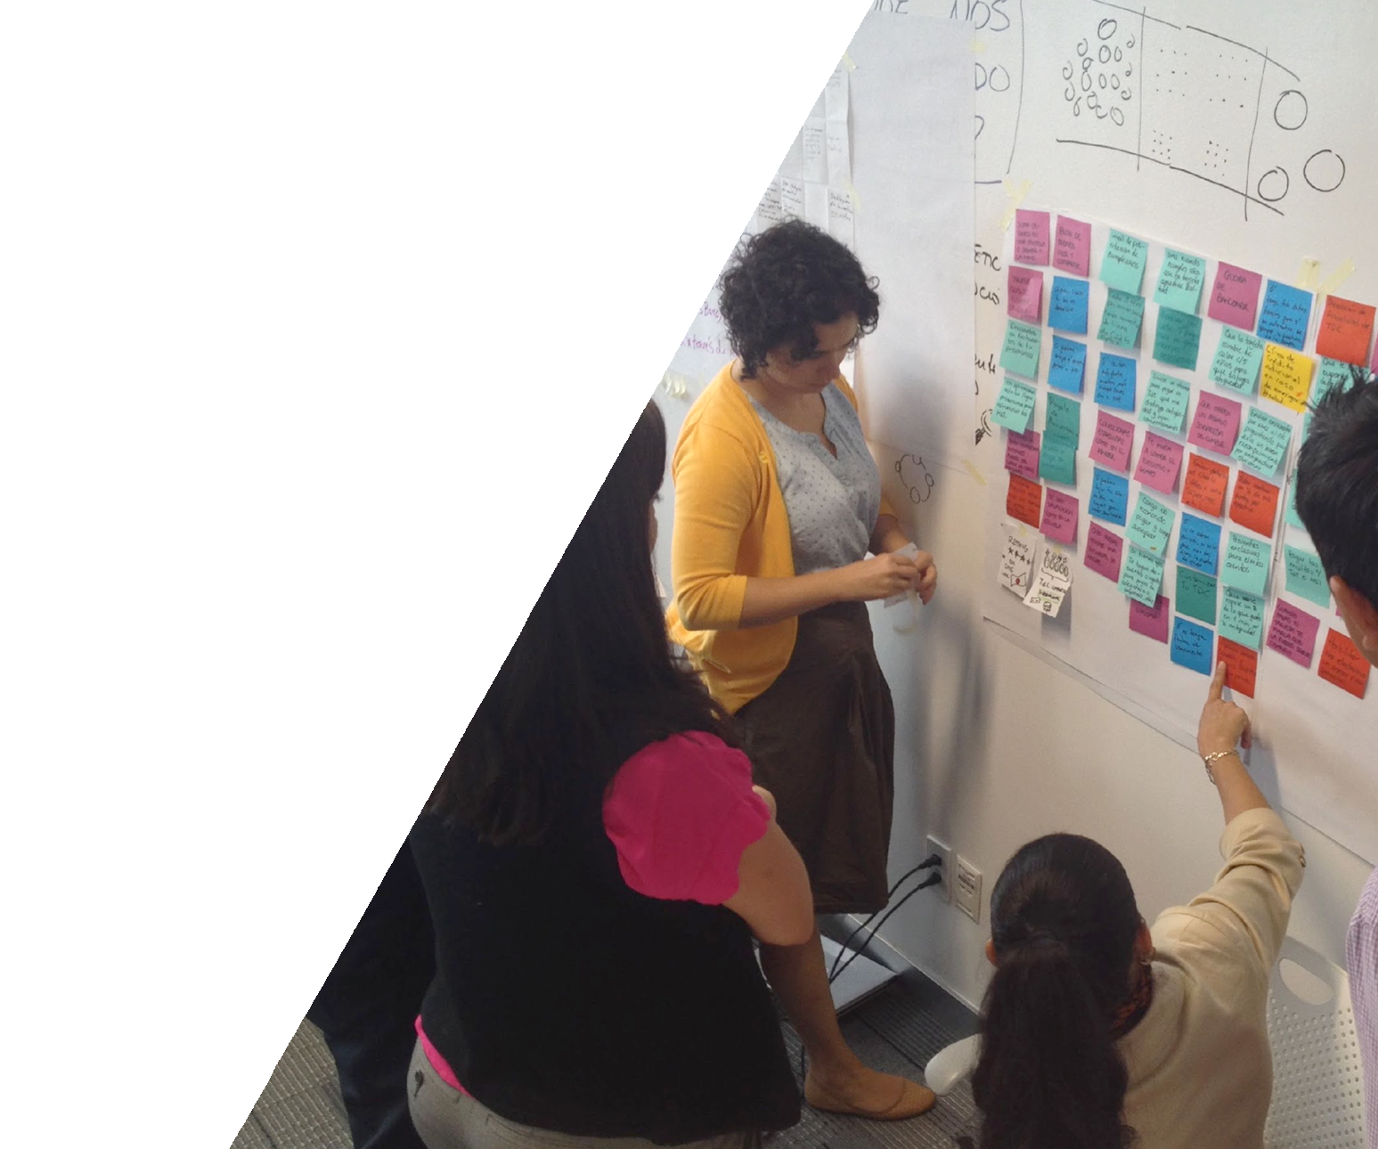
¿Qué aprendimos ayer?
Notes:
10’ [We take a look at what we learned yesterday. We can use yesterday’s flipchart and notes]

Slide 4
Comprensión
Ideación
Prototipado
Evaluación
DÍA 1
DÍA 2
DÍA 3
DÍA 4
Reglas de oro
Introducción al DT
Comprender al usuario
Compartir la pre-tarea
Organizar y categorizar
Mapa de ecosistema
Persona
Journey Map
Visual Thinking
Creatividad en equipo
Insights y oportunidades
Reformular el reto
Generación de ideas
Principios de diseño
Mapa de concepto
Propuesta de valor
Modelo de negocio
Introducción al prototipado
Prototipar el Journey ideal
Customer Engagement Loop
Charla de embajador
Bodystorming
Introducción a la evaluación
Evaluación con prototipos en papel y prototipos interactivos
Test de usuario
Iteración de los resultados
Presentación final
Organizar y documentar
Proyecto y equipo
Notes:
I don’t read it here. The next slide has a detailed description of the day.

Slide 5
Ideación
DÍA 2
Calentamiento Visual Thinking
Calentamiento de creatividad en equipo
Identificación de insights y oportunidades
Reformular el reto
Generación de ideas
Comida (50 minutos)
Principios de diseño
Mapa de concepto
Compartir aprendizajes
Notes:
[I describe the steps of the day, I explain there will also be a break at around 11 o’clock and lunch at 1:30.]

Slide 6
ACCIÓN
¡Intercambiad las tarjetas de facilitación!

Slide 7
Calentamiento
Visual Thinking
Notes:
6 SLIDES VISUAL THINKING WARM-UP (20’)

Slide 8
¿Quién sabe dibujar?
Notes:
1/1 VISUAL THINKING WARM-UP / ASK: Do you think you can draw (1’)
Ask: How many of you think you can draw? Is it an innate ability or an acquired skill?

Slide 9
¿Qué eres capaz de dibujar con estas formas?
2’
Notes:
1/1 VISUAL THINKING WARM-UP / INDIVIDUALLY: Freeform drawing w/ 4 basic shapes (2’)
2’ for them to draw
When they finish, we say briefly: “How many drawings have you done? What have you drawn?

Slide 10
Ahora…
Banco (Entidad bancaria)
Tarjeta
Teléfono
Ordenador
App
Gestor + cliente
Frustración
Miedo
Decepción
Muy muy feliz
Notes:
1/1 VISUAL THINKING WARM-UP / INDIVIDUALLY: Draw each item (5’)
30” to draw each item
Tell them: Draw each item randomly on your page!

Slide 11
Dibuja una experiencia de compra online
1’
Notes:
1/1 VISUAL THINKING WARM-UP / INDIVIDUALLY: Draw online shopping experience w/ previous items (1’)
1’ for them to draw

Slide 12
¡Colguemos vuestras obras de arte en la pared!
Notes:
1/1 VISUAL THINKING WARM-UP / ALL: Post results on panel and discuss (9’)
Ask who can’t draw. Go to the sheet done by the person who can’t draw and ask their teammates if they understand what’s been drawn. They normally do understand it. So that should dispel any fears about expressing things graphically.
See if anyone has used labels, arrows, etc to explain the process. These are usually helpful, and you need to give positive reinforcement.
Explain that drawing helps us process information more quickly and gives us a better understanding of problems, so we need to give them confidence that they’re capable of visualizing whatever they set their mind to.

Slide 13
¿Quién sabe dibujar ahora?
Notes:
1/1 VISUAL THINKING WARM-UP /ASK: Do you think you can draw now? (2’)
Ask: How many of you think you can draw now? Do you still think it’s an innate ability or an acquired skill?

Slide 14
Calentamiento de creatividad en equipo
Notes:
12 SLIDES TEAM CREATIVITY WARM-UP (30’)

Slide 15
Construir una solución
Contenido
Proceso
Herramientas
Habilidades
Notes:
1/1 TEAM CREATIVITY WARM-UP / Overview of Design Thinking Process “ingredients” (2’)
“It’s like cooking:
We have some ingredients, a content (acquired in the understanding phase),
we apply a recipe, a process (the Design Thinking process)
at each stage we use certain tools and techniques for cooking (or designing)
each tool/technique requires skills that can be trained, the same as cooking skills.”

Slide 16
Creando una competición de muchas ideas
Jerárquico
Competitivo
Se consideran pocas ideas
Se consideran muchas ideas
Las mejores ideas ganan
Notes:
1/4 TEAM CREATIVITY WARM-UP / Overview Diverge/Converge Moment (3’)
“The skill we’re going to use most today for our “recipe” is creativity. And we’re going to train it with some exercises.”

Slide 17
Dirigiendo sesiones de ideación
Divergencia
Convergencia
Posponer el juicio.
Hay dos tipos de pensamiento, divergencia y convergencia, que se deben separar conscientemente
idear, abrir
evaluar, cerrar
POSPONER EL JUICIO
Notes:
2/4 TEAM CREATIVITY WARM-UP / Overview Diverge/Converge Moment (3’)
“The skill we’re going to use most today for our “recipe” is creativity. And we’re going to train it with some exercises.”

Slide 18
Divergencia
Divergencia
Cantidad de ideas
Pensamiento infantil
Pensamiento libre
Instintivo
Imaginativo
Exploratorio
idear, abrir
POSPONER EL JUICIO
Notes:
3/4 TEAM CREATIVITY WARM-UP / Overview Diverge/Converge Moment (3’)
“The skill we’re going to use most today for our “recipe” is creativity. And we’re going to train it with some exercises.”

Slide 19
Convergencia
Convergencia
Calidad
Pensamiento crítico
Disciplinado
Analítico
Pensamiento adulto
Definir prioridades
evaluar, cerrar
POSPONER EL JUICIO
Notes:
4/4 TEAM CREATIVITY WARM-UP / Overview Diverge/Converge Moment (3’)
“The skill we’re going to use most today for our “recipe” is creativity. And we’re going to train it with some exercises.”

Slide 20
Actividad
Divergencia
Notes:
1/2 TEAM CREATIVITY WARM-UP / ASK: Does anyone have a belt? (2’)

Slide 21
¿Alguien tiene un cinturón?
Notes:
2/2 TEAM CREATIVITY WARM-UP / ASK: Does anyone have a belt? (2’)
I ask with humor.

Slide 22
¿Qué usos puede tener este cinturón?
90’’
Notes:
1/1 TEAM CREATIVITY WARM-UP / INDIVIDUALLY: Divergence on uses of belt (8’)
“You have to make a list of uses for this belt. We’re looking for quantity, it’s divergence…”
(Important for the facilitator: using the belt to hold up your pants is fine too, that’s OK. Anything goes, it’s divergence.)
Once people have written their options on a piece of paper, the facilitator puts the following numbers in a column:
0
1-3
4-6
7-9
10-12
+12
The facilitator asks how many people have written 0 answers, from 1 to 3, etc. and writes it beside the numbers column.

Slide 23
¿Qué os ha frenado?
¿Qué ha limitado vuestra imaginación?
Notes:
1/1 TEAM CREATIVITY WARM-UP / ASK: Did anyone think of a noose? A whip? What held you back? (3’)
"It’s essential to be aware of what’s holding us back. That’s the only way to be able to move forward and release the brake…
What happens if we use our senses? [I let the participants answer]
What happens if we break it? [I let the participants answer]
If we change one part? [I let the participants answer]

Slide 24
Herramienta
SCAMPER
P. 116
Notes:
1/2 TEAM CREATIVITY WARM-UP / Intro to SCAMGER (3’)

Slide 25
Herramienta
P. 116
Romper
Pequeño/grande
Jugar con los sentidos
Jugar con los sentimientos
Si de repente apareciera un superhéroe…
Construir sobre las ideas más locas
Copiar cosas que ya existen (un Airbnb de…, un Spotify de..., un Fiverr de…)
Jugar con el espacio (¿y si lo hacemos en un parque? ¿Y en un circo?…)
S ustituir
C ombinar
A daptar
M odificar
P oner otros usos
E liminar una parte o todo
R eordernar
Notes:
1/2 TEAM CREATIVITY WARM-UP / Intro to SCAMGER (3’)

Slide 26
¿En cuántos objetos circulares o esféricos puedes pensar en 60 seg?
1’
Notes:
1/1 TEAM CREATIVITY WARM-UP / Intro to Unclumping (6’)
“What did you written?
Someone’s written a football? And what else...? More balls?
So let’s look at all balls–golf, ping-pong, tennis, basketball, etc.
Did someone write planet? Well that too…”
[Underline the importance of saying all the elements in a category.
The concrete, the specific, stimulates individual and group creativity.]

Slide 27
¿Qué usos puede tener un ladrillo?
90’’
Notes:
1/1 TEAM CREATIVITY WARM-UP / Intro to Unclumping (6’)
“What did you written?
Someone’s written a football? And what else...? More balls?
So let’s look at all balls–golf, ping-pong, tennis, basketball, etc.
Did someone write planet? Well that too…”
[Underline the importance of saying all the elements in a category.
The concrete, the specific, stimulates individual and group creativity.]

Slide 28
Identificación de insights y oportunidades
Notes:
8 SLIDES IDENTIFYING INSIGHTS AND OPPORTUNITIES (45’)

Slide 29
Investigar
Insights + Oportunidades
Reformular el reto
Generación de ideas
Evaluar
Notes:
2/3 REFRAMING THE CHALLENGE / Overview of Reframing the Challenge (5’)
“This is the process we invite you to follow and practice to generate powerful ideas in teams.”

Slide 30
Después de investigar, identificamos insights y nuevas oportunidades con la información que hemos obtenido
Notes:
2/3 IDENTIFY INSIGHTS + OPPORTUNITIES / Overview of Insights + Opportunities (5’)
“When we analyze the lessons learned from research we can discover new opportunities for contributing values to users.”

Slide 31
¿Cómo hemos llegado hasta aquí?
¿Hacia dónde nos dirigimos?
IDEAS
INSIGHTS + OPORTUNIDADES
HECHOS
Notes:
1/3 IDENTIFY INSIGHTS + OPPORTUNITIES / Overview of Insights + Opportunities (5’)

Slide 32
Herramientas
Canvas de descubrimiento de Insights
Notes:
1/2 IDENTIFY INSIGHTS + OPPORTUNITIES / Overview of Insights Discovery Canvas (5’)

Slide 33
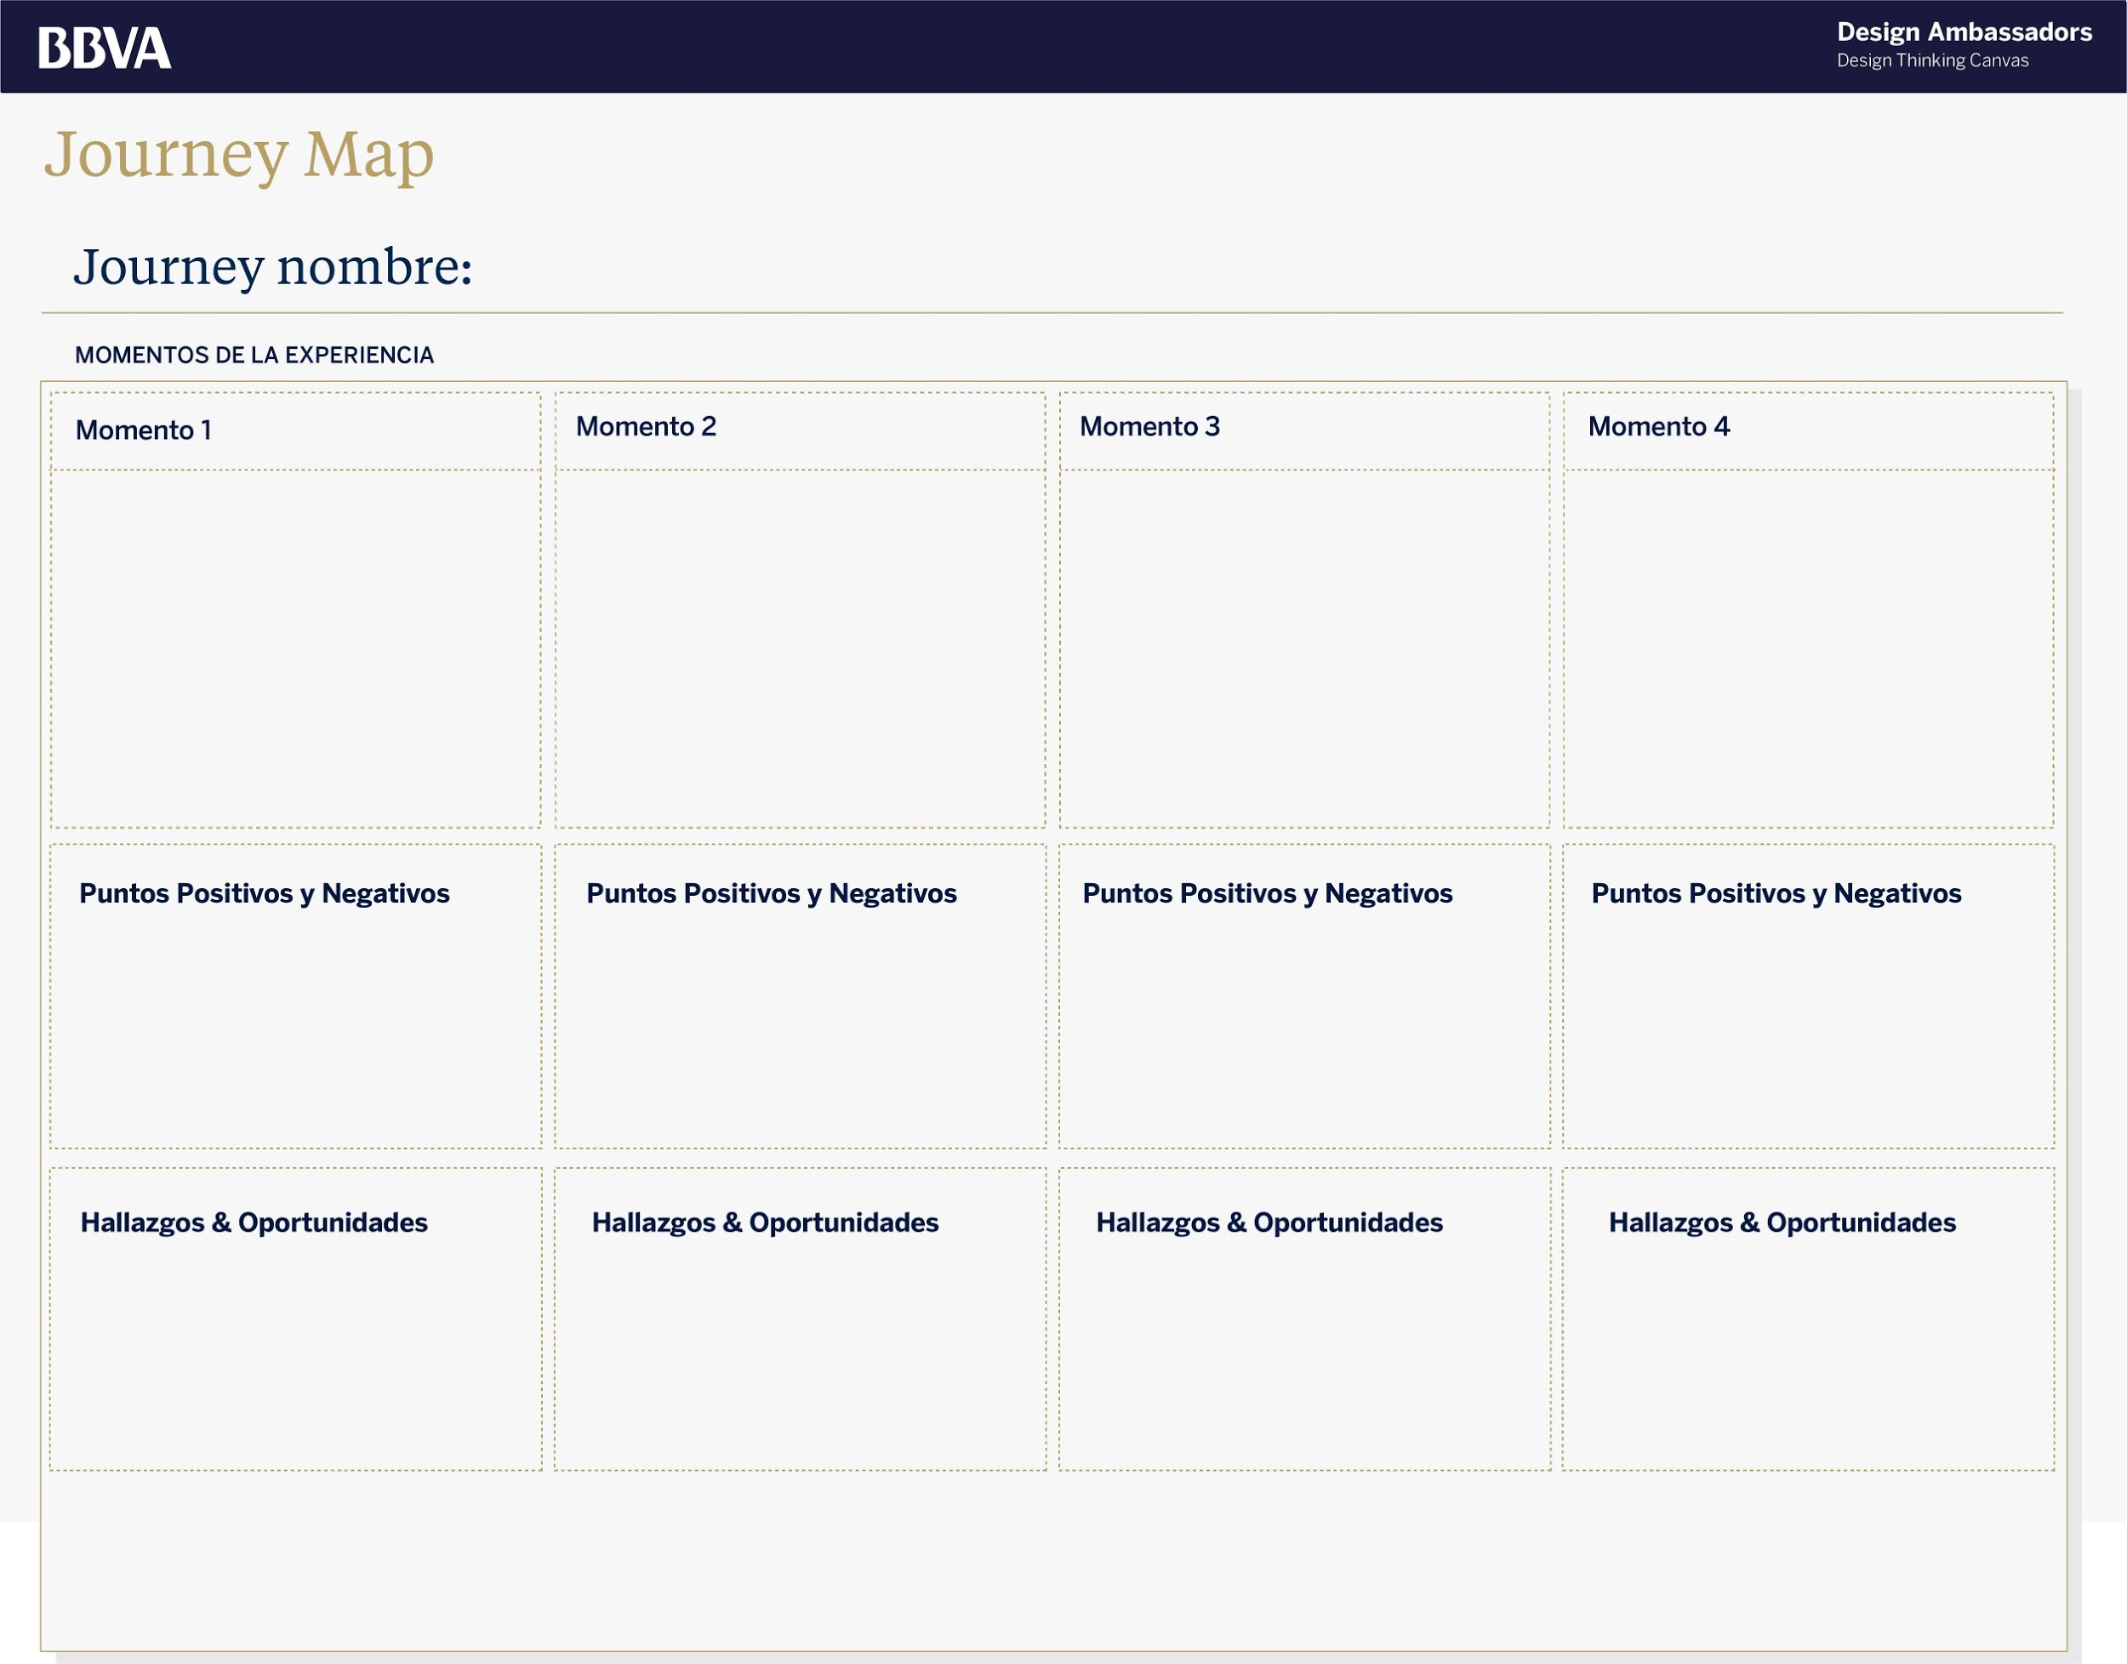
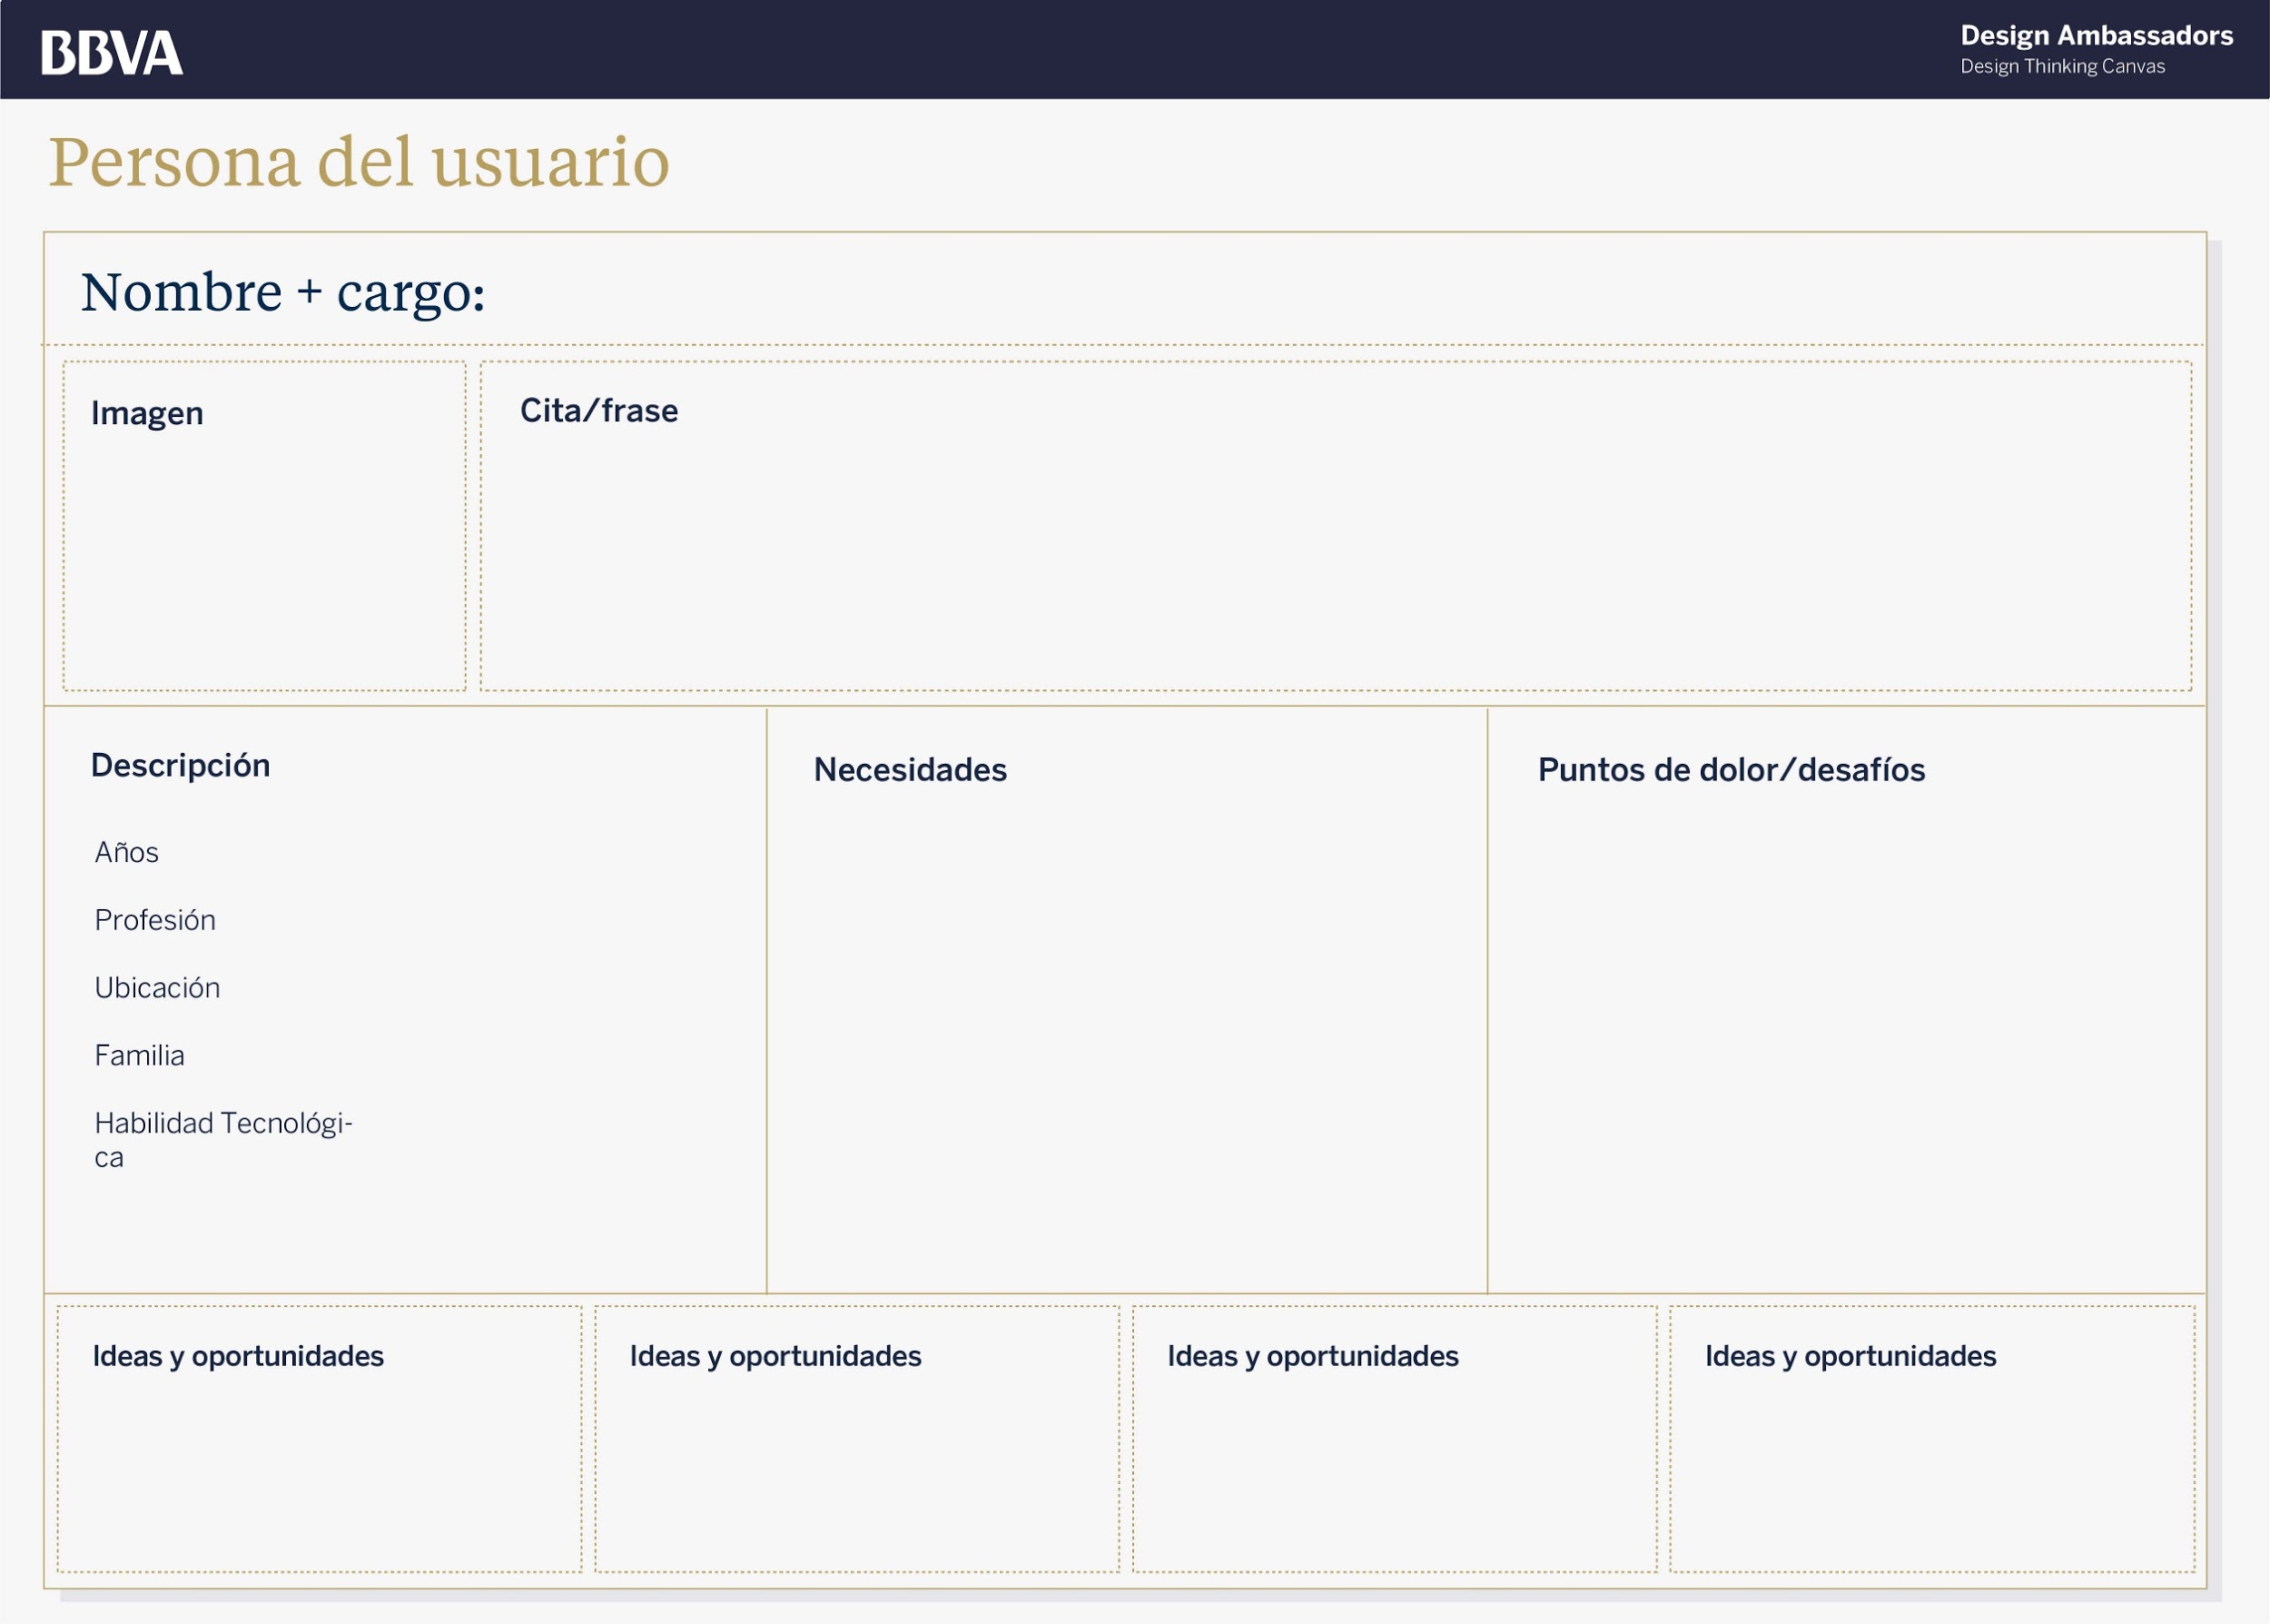
¿Cómo?
Del Journey y la Persona, identifica aspectos positivos y negativos y nuevas ideas
Notes:
2/2 IDENTIFY INSIGHTS + OPPORTUNITIES / Overview of Insight Analysis Canvas (5’)

Slide 34
Actividad
10’’
Reflexionar en equipo sobre esta parte
Notes:
1/3 IDENTIFY INSIGHTS + OPPORTUNITIES / GROUP: Insight Analysis Canvas (35’)

Slide 35
Actividad
10’’
Reflexionar en equipo sobre esta parte
Notes:
2/3 IDENTIFY INSIGHTS + OPPORTUNITIES / GROUP: Insight Analysis Canvas (35’)

Slide 36
Herramientas
Canvas de descubrimiento de Insights
Notes:
1/2 IDENTIFY INSIGHTS + OPPORTUNITIES / Overview of Insights Discovery Canvas (5’)

Slide 37
¿Cómo?
Del Journey y la Persona, identifica aspectos positivos y negativos y nuevas ideas
Coloca post-its en la caja correspondiente
Considera el coste y el impacto y selecciona 3 en los cuales centrarse en cada caja
Mueve los seleccionados a la parte inferior del canvas
Notes:
2/2 IDENTIFY INSIGHTS + OPPORTUNITIES / Overview of Insight Analysis Canvas (5’)

Slide 38
Actividad
35’’
Del Journey y la Persona, identifica aspectos positivos y negativos y nuevas ideas
Coloca post-its en la caja correspondiente
Considera el coste y el impacto y selecciona 3 en los cuales centrarse en cada caja
Mueve los seleccionados a la parte inferior del canvas
Notes:
3/3 IDENTIFY INSIGHTS + OPPORTUNITIES / GROUP: Insight Analysis Canvas (35’)

Slide 39
Hora de café
15’

Slide 40
Reformular el reto

Slide 41
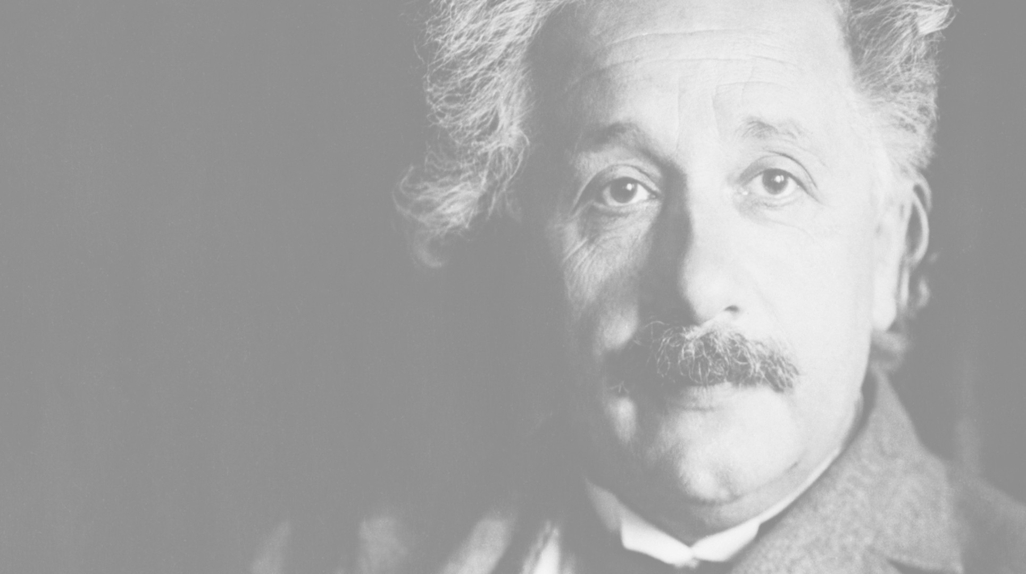
Si tuviera una hora para resolver un problema, dedicaría 55 minutos a pensar en el problema y 5 minutos a encontrar soluciones
-Albert Einstein

Slide 42
Investigar
Insights + Oportunidades
Reformular el reto
Generación de ideas
Evaluar
Notes:
2/3 REFRAMING THE CHALLENGE / Overview of Reframing the Challenge (5’)
“This is the process we invite you to follow and practice to generate powerful ideas in teams.”

Slide 43
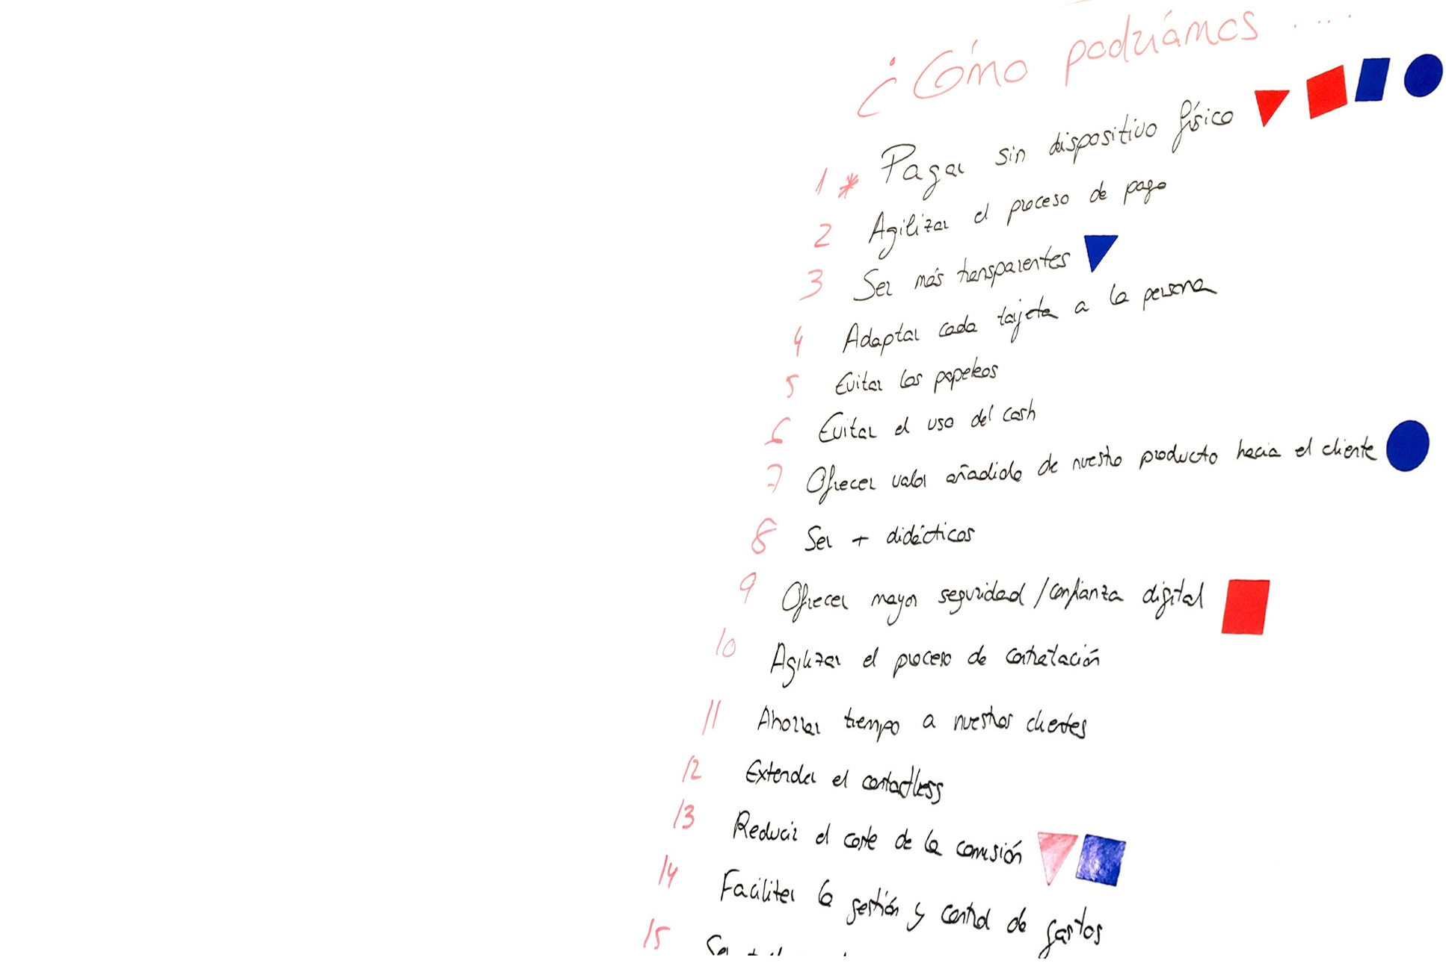
¿Cómo podríamos…?
…hacer algo para alguien con qué objetivo?
Notes:
3/3 REFRAMING THE CHALLENGE / Overview of Reframing the Challenge (5’)
Instead of seeing the facts as obstacles (“We can’t do that because…”), they become questions that can easily be understood and tackled.
Asking ourselves the right questions helps to focus efforts on the dimension of the problem that can generate a greater impact.
We call a challenge a question that begins with “How could we…?”.
It could be formulated like this “How could we do something for someone with what goal? ”.
Formulating or framing problems as challenges helps us to eliminate negative thinking.
After the phase of understanding the problem, it’s important to question the starting challenge, incorporating the lessons learned from the research.

Slide 44
Adobe Kickstart
La caja roja
¿Cómo podríamos…
eliminar cualquier obstáculo que impide la creatividad y la innovación de nuestros empleados y haciéndolos experimentar más?
“Daremos 1.000$ para que
puedan prototipar sus ideas”
Notes:
Adobe Kickstart – The red box
Project:
2 day course
get 1,000$ to test and prototype
validated by at least 1 exec
Outcomes:
Promotes engagement and creativity
100 employees = 100 prototypes = 100,000$
Participants build new skills to bring back to their teams
Talent retention
Adaptive organization
Image: http://c.fastcompany.net/multisite_files/fastcompany/imagecache/1280/poster/2015/02/3042128-poster-p-1-adobes-kickbox-the-kit-to-launch-your-next-big-idea.jpg
Video empowered to innovate
https://www.youtube.com/watch?v=pfEAUfjY4yg

Slide 45
Cirque du soleil
¿Cómo podríamos…
Repensar el circo rompiendo las estructuras tradicionales y haciendo del circo una experiencia sofisticada e intelectualmente estimulante como el teatro?
Notes:
1/1 REFRAMING THE CHALLENGE / EXAMPLE: Cirque du Soleil (5’)
Before
For children
Cheap entertainment
Animals are expensive
Famous clowns, actors pushed costs
Highly competitive = price war
After
For adults
Sophisticated and artistic
Invested on initiating concept, not on individual talent
No animals
More expensive, but more similar to theatre or opera than traditional circus
Case Study
Outcomes:
Promotes engagement and creativity
100 employees = 100 prototypes = 100,000$
Participants build new skills to bring back to their teams
Talent retention
Adaptive organization
Image: http://c.fastcompany.net/multisite_files/fastcompany/imagecache/1280/poster/2015/02/3042128-poster-p-1-adobes-kickbox-the-kit-to-launch-your-next-big-idea.jpg
Video empowered to innovate
https://www.youtube.com/watch?v=pfEAUfjY4yg

Slide 46
Hechos de partida
¿Cómo podríamos…
Cada año hay más muertos y heridos en la temporada de huracanes
La gente no llega a tiempo a los refugios
La gente habla diferentes idiomas
Los medios de comunicación empiezan a cuestionar la eficacia de la gestión de la crisis por parte del gobierno
Notes:
1/1 REFRAMING THE CHALLENGE / ALL:Hurricane Challenge Divergence (10’)
"To make sure you fully understand, we’re going to do an example with something totally unconnected, just so we can clearly see the potential of new questions."

Slide 47
Dirigiendo sesiones de ideación
Divergencia
Convergencia
Posponer el juicio.
Hay dos tipos de pensamiento, divergencia y convergencia, que se deben separar conscientemente
idear, abrir
evaluar, cerrar
POSPONER EL JUICIO
Notes:
2/4 TEAM CREATIVITY WARM-UP / Overview Diverge/Converge Moment (3’)
“The skill we’re going to use most today for our “recipe” is creativity. And we’re going to train it with some exercises.”

Slide 48
Divergencia
Divergencia
Cantidad de ideas
Pensamiento infantil
Pensamiento libre
Instintivo
Imaginativo
Exploratorio
idear, abrir
POSPONER EL JUICIO
Notes:
3/4 TEAM CREATIVITY WARM-UP / Overview Diverge/Converge Moment (3’)
“The skill we’re going to use most today for our “recipe” is creativity. And we’re going to train it with some exercises.”

Slide 49
Diverge nuevos retos basados en el reto inicial…
¿Cómo podríamos acompañar a nuestros usuarios a lo largo de toda su vida financiera?
Notes:
1/1 REFRAMING THE CHALLENGE / GROUP: Reframe the Challenge (20’)

Slide 50
Actividad
20’
Un gran listado de opciones
Basándose en vuestra investigación y análisis, haced brainstorming para reformular el reto general para conseguir uno mucho más estratégico y enfocado
Notes:
1/1 REFRAMING THE CHALLENGE / GROUP: Choose Challenge using Telescoping Technique (17’)
I help teams to select a specific challenge that will help them reach a specific solution.

Slide 51
Investigar
Insights + Oportunidades
Reformular el reto
Generación de ideas
Evaluar
Notes:
2/3 REFRAMING THE CHALLENGE / Overview of Reframing the Challenge (5’)
“This is the process we invite you to follow and practice to generate powerful ideas in teams.”

Slide 52
Convergencia
Convergencia
Calidad
Pensamiento crítico
Disciplinado
Analítico
Pensamiento adulto
Definir prioridades
evaluar, cerrar
POSPONER EL JUICIO
Notes:
4/4 TEAM CREATIVITY WARM-UP / Overview Diverge/Converge Moment (3’)
“The skill we’re going to use most today for our “recipe” is creativity. And we’re going to train it with some exercises.”

Slide 53
Actividad
5’
Un reducido número de opciones manejables
Un número reducido de opciones
Un gran listado de opciones
Cada miembro tiene 2 votos
En silencio, cada miembro vota por sus retos favoritos con pegatinas
El facilitador lee cada idea votada
El facilitador le pregunta a cada miembro que explique brevemente los motivos de su selección
Cada equipo elige un único reto para seguir trabajando
Notes:
1/1 REFRAMING THE CHALLENGE / GROUP: Choose Challenge using Telescoping Technique (17’)
I help teams to select a specific challenge that will help them reach a specific solution.

Slide 54
ACCIÓN
¡Pon tu reto reformulado
en un panel!
Notes:
1/1 REFRAMING THE CHALLENGE / GROUP: Write reframed challenge on A4 Sheet and post it on the panel (10’)

Slide 55
ACCIÓN
¡Intercambiad las tarjetas de facilitación!

Slide 56
Divergir para generar ideas de solución
Notes:
15 SLIDES GENERATING IDEAS (55’)

Slide 57
Investigar
Insights + Oportunidades
Reformular el reto
Generación de ideas
Evaluar
Notes:
2/3 REFRAMING THE CHALLENGE / Overview of Reframing the Challenge (5’)
“This is the process we invite you to follow and practice to generate powerful ideas in teams.”

Slide 58
Dirigiendo sesiones de ideación
Divergencia
Convergencia
Posponer el juicio.
Hay dos tipos de pensamiento, divergencia y convergencia, que se deben separar conscientemente
idear, abrir
evaluar, cerrar
POSPONER EL JUICIO
Notes:
2/4 TEAM CREATIVITY WARM-UP / Overview Diverge/Converge Moment (3’)
“The skill we’re going to use most today for our “recipe” is creativity. And we’re going to train it with some exercises.”

Slide 59
¿Cómo?
Se específico y concreto
Usa lenguaje que todo el mundo comprenda
Usa lenguaje visual
Construye sobre las experiencias y conocimientos de cada compañero
Calienta la creatividad del equipo antes de empezar
Usa las reglas de oro y las tarjetas de mindset
Notes:
2/2 GENERATING IDEAS / Overview of Generating Ideas (5’)
We ideate and we give body to ideas
We ideate by creating as a team.
We leverage each person’s intelligences, experiences and knowledge.
We use a language that everyone can understand.
We can use visual language (highly recommended!).
We warm up our creativity.
We create a stimulating context for everyone’s creativity.
We go to the concrete, the specific… it’s more powerful than the general.

Slide 60
Actividad
Crazy 8s
Genera ideas basadas en tu experiencia personal y tu punto de vista
5’
Notes:
1/1 GENERATING IDEAS / Overview Crazy Eights Technique (2’)

Slide 61
Idea 1
Crazy 8s
Una idea que
daría una startup
45’’
Notes:
1/8 GENERATING IDEAS / INDIVIDUALLY: Crazy Eights Technique (8’)

Slide 62
Idea 2
Crazy 8s
¿Cómo resolvería
este reto Uber?
45’’
Notes:
2/8 GENERATING IDEAS / INDIVIDUALLY: Crazy Eights Technique (8’)

Slide 63
Idea 3
Crazy 8s
¿Cómo resolvería
este reto Apple?
45’’
Notes:
3/8 GENERATING IDEAS / INDIVIDUALLY: Crazy Eights Technique (8’)

Slide 64
Idea 4
Crazy 8s
Una idea en la cual no importe el dinero o la tecnología que se tenga que invertir.
45’’
Notes:
4/8 GENERATING IDEAS / INDIVIDUALLY: Crazy Eights Technique (8’)

Slide 65
Idea 5
Crazy 8s
Una idea que incomodaría
a tu jefe.
45’’
Notes:
5/8 GENERATING IDEAS / INDIVIDUALLY: Crazy Eights Technique (8’)

Slide 66
Idea 6
Crazy 8s
Una idea que se pueda
implementar mañana.
45’’
Notes:
6/8 GENERATING IDEAS / INDIVIDUALLY: Crazy Eights Technique (8’)

Slide 67
Idea 7
Crazy 8s
Una idea que empeoraría la experiencia del cliente (anti-solución).
45’’
Notes:
7/8 GENERATING IDEAS / INDIVIDUALLY: Crazy Eights Technique (8’)

Slide 68
Idea 8
Crazy 8s
¿Cómo resolvería este
reto tu madre?
45’’
Notes:
8/8 GENERATING IDEAS / INDIVIDUALLY: Crazy Eights Technique (8’)

Slide 69
Compartir
Equipos
Individualmente escribid vuestras 2 ideas preferidas
2 min
Los miembros del grupo comparten sus ideas con el grupo y las colocan en el flipchart
1 min cada uno
10’
Notes:
1/2 GENERATING IDEAS / GROUP: Freeform Brainstorming (20’)

Slide 70
Divergencia
Equipos
Empezad con las ideas que ya están en el flipchart
Trabajad con un equipo para generar tantas ideas como sea posible.
Recordad diferir el juicio y construir en las ideas de otros.
20’
Notes:
2/2 GENERATING IDEAS / GROUP: Freeform Brainstorming (20’)

Slide 71
¿Qué os han parecido estas técnicas de generación de ideas?

Slide 72
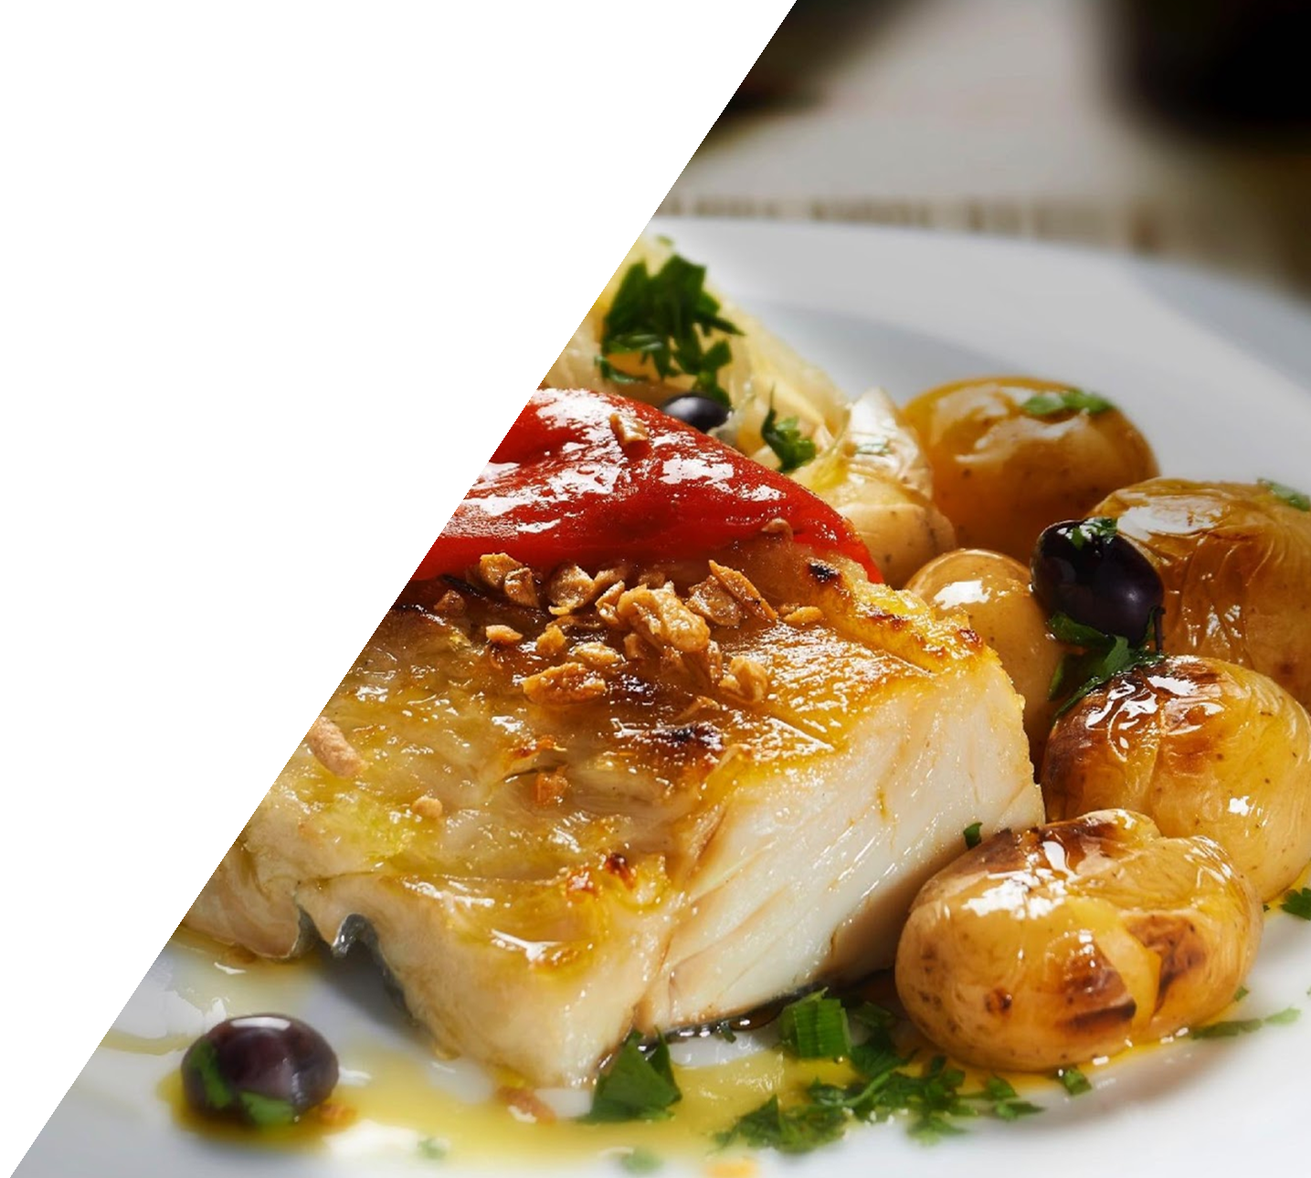
Hora de la comida
60’

Slide 73
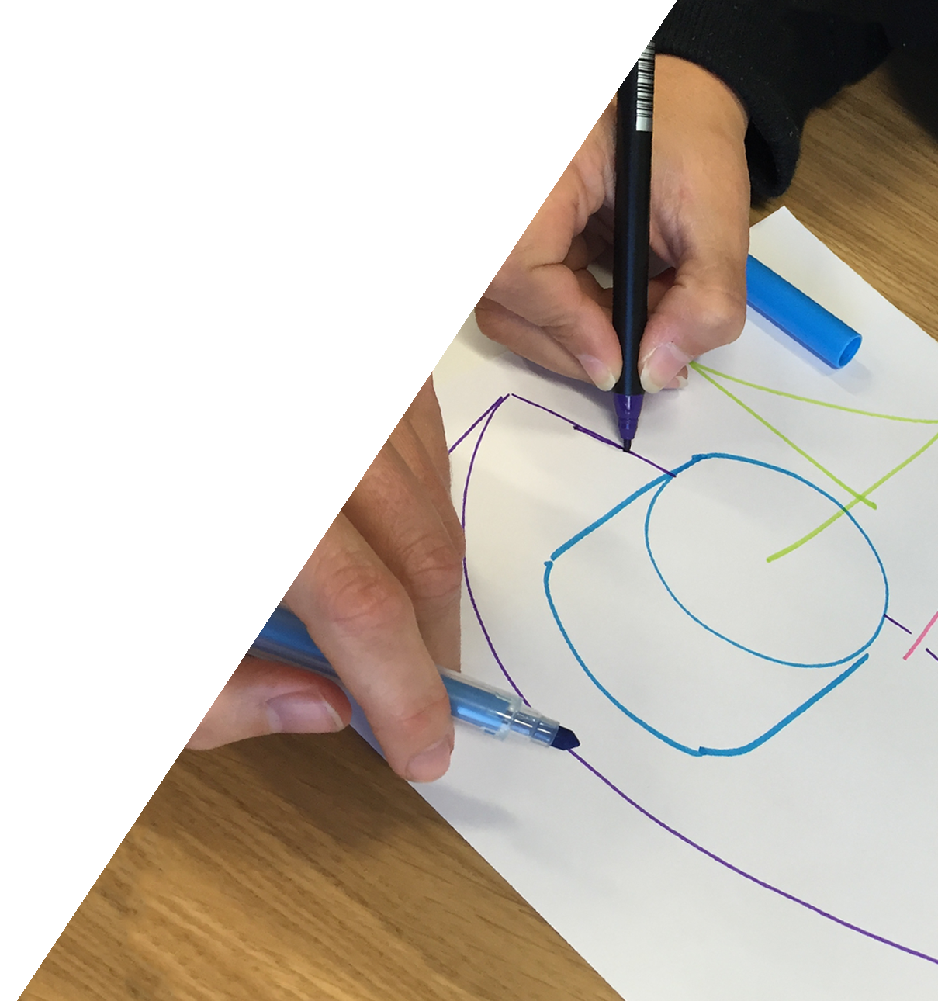
Calentamiento con…
01 Por equipos. En silencio.
02 Uno tras otro dibuja en la misma hoja.
03 Dar el dibujo al equipo de la derecha.
¡Es un nuevo producto del banco!
04 Cada equipo tiene que vender el producto.
Notes:
Everyone must be silent. No talking allowed.

Slide 74
Calentamiento con…
01 Por equipos. En silencio.
02 Uno tras otro dibuja en la misma hoja.
03 Dar el dibujo al equipo de la derecha.
¡Es un nuevo producto del banco!
04 Cada equipo tiene que vender el producto.
5’’
por persona
Notes:
In silence.
One person from each team takes a piece of paper and a marker and begins to draw something
After 5 seconds, they pass the paper to a teammate.
They go on that way until 30’’ have passed.
Once they’ve done that, in silence, they pass the drawing to the team to their right.

Slide 75
Calentamiento con…
01 Por equipos. En silencio.
02 Uno tras otro dibuja en la misma hoja.
03 Dar el dibujo al equipo de la derecha.
¡Es un nuevo producto del banco!
04 Cada equipo tiene que vender el producto.
Notes:
Each team has to sell us the new product or bank service (which is their teammates’ drawing).
One person from the team starts and then jumps to the next (sometimes halfway through the explanation).
The next person has to repeat the last phrase of the person before and continue with the sale.
And so on until everybody has spoken.
And so on for all the teams.

Slide 76
Calentamiento con…
01 Por equipos. En silencio.
02 Uno tras otro dibuja en la misma hoja.
03 Dar el dibujo al equipo de la derecha.
¡Es un nuevo producto del banco!
04 Cada equipo tiene que vender el producto.
30’’
por cada miembro del equipo
Notes:
Each team has to sell us the new product or bank service (which is their teammates’ drawing).
One person from the team starts and then jumps to the next (sometimes halfway through the explanation).
The next person has to repeat the last phrase of the person before and continue with the sale.
And so on until everybody has spoken.
And so on for all the teams.

Slide 77
Converger
las ideas
Notes:
1 SLIDES CONVERGE ON IDEAS (15’)

Slide 78
¿Cómo?
5’
Un reducido número de opciones manejables
Un número reducido de opciones
Un gran listado de opciones
Cada miembro tiene 3 votos
En silencio, cada miembro vota por sus retos favoritos con pegatinas
El facilitador lee cada idea votada
El facilitador le pregunta a cada miembro que explique brevemente los motivos de su selección
Cada equipo elige 5-8 ideas
Notes:
4/4 TEAM CREATIVITY WARM-UP / Overview Diverge/Converge Moment (3’)
“The skill we’re going to use most today for our “recipe” is creativity. And we’re going to train it with some exercises.”

Slide 79
P. 103
Herramienta
Definiendo
principios de diseño
Notes:
10 SLIDES FORMULATING DESIGN PRINCIPLES (40’)

Slide 80
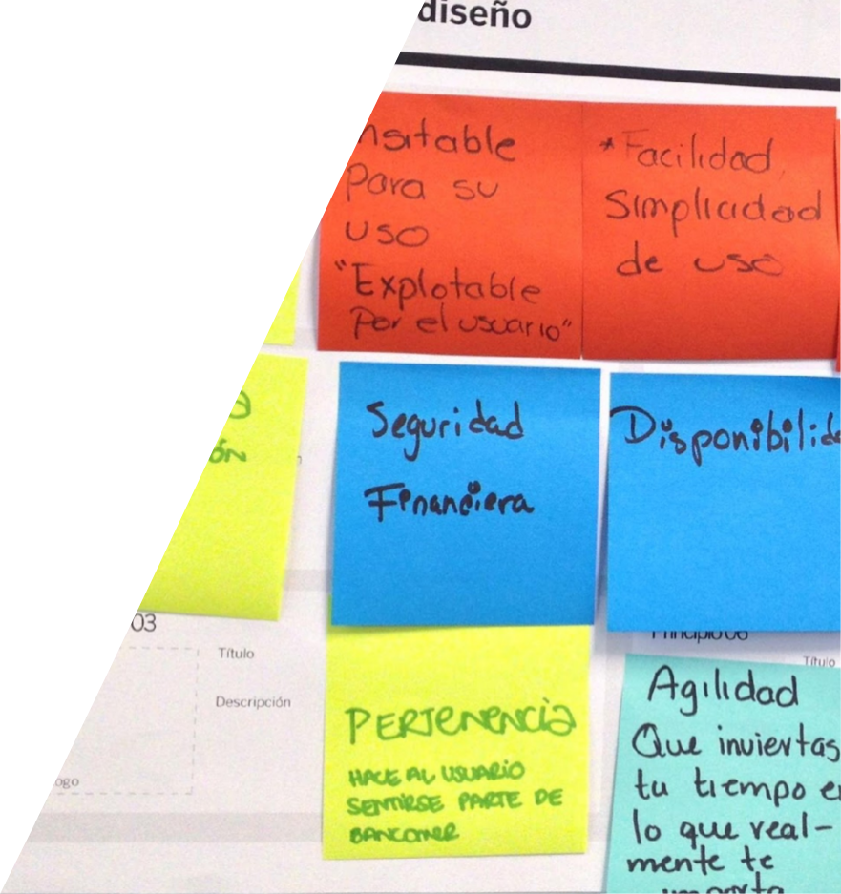
¿Qué son?
Son una brújula que guía a los equipos a la hora de tomar decisiones en el proceso
Notes:
1/6 FORMULATING DESIGN PRINCIPLES / Overview of Design Principles (10’)
“They’re like mantras to guide the team.”
What are Design Principles?
These are words and phrases devised by the team that serve as a guide, as inspiration and as a compass for an entire project.
We can find out if any decision about the solution is aligned with the design principles.
They’re defined by the team, balancing the interests of the actors involved: the customer, the company, and other important actors and aspects.

Slide 81
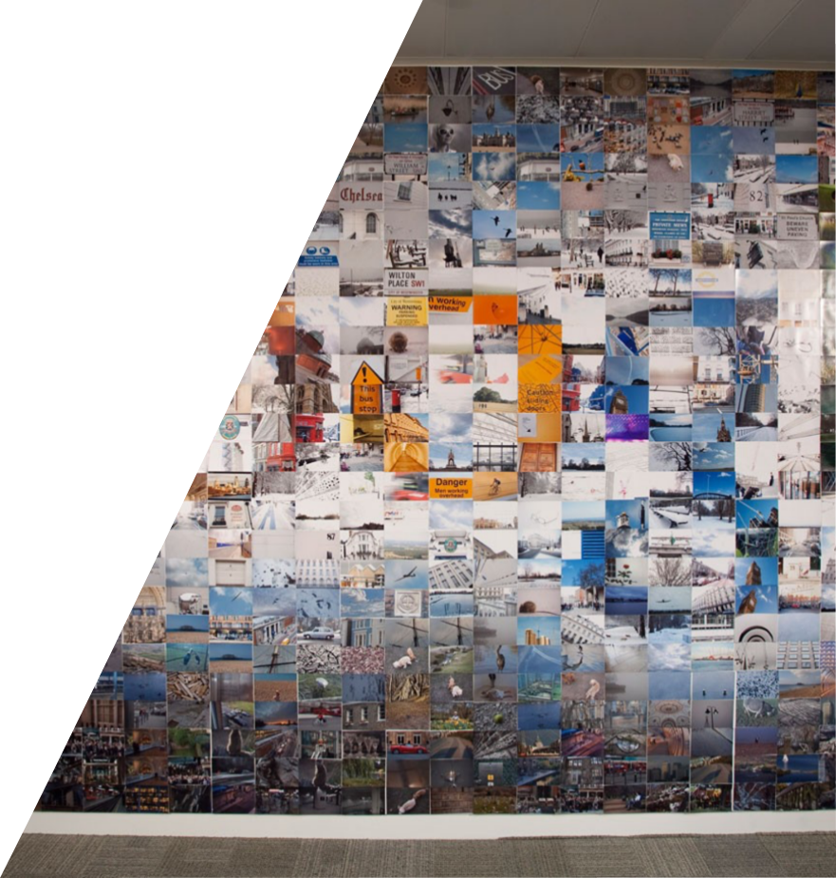
Google Calendar
Rápido, visualmente
atractivo y divertido de usar
Poner información en el calendario es super simple
Algo más que unas cajas en la pantalla
Fácil de compartir para poder ver toda tu vida en un solo lugar
Notes:
2/6 FORMULATING DESIGN PRINCIPLES / Overview of Design Principles (10’)
“They’re very strategic…”

Slide 82
IBM UX Guias
01. Descubre, prueba y compra
02. Comienza
03. Usa cada día
Notes:
3/6 FORMULATING DESIGN PRINCIPLES / Overview of Design Principles (10’)
Meet users where they are. Show, don’t tell. Create a seamless transition from “try” to “buy.”
Invite users in and show them what they can do.
Users should get personal value every time they interact with your product.

Slide 83
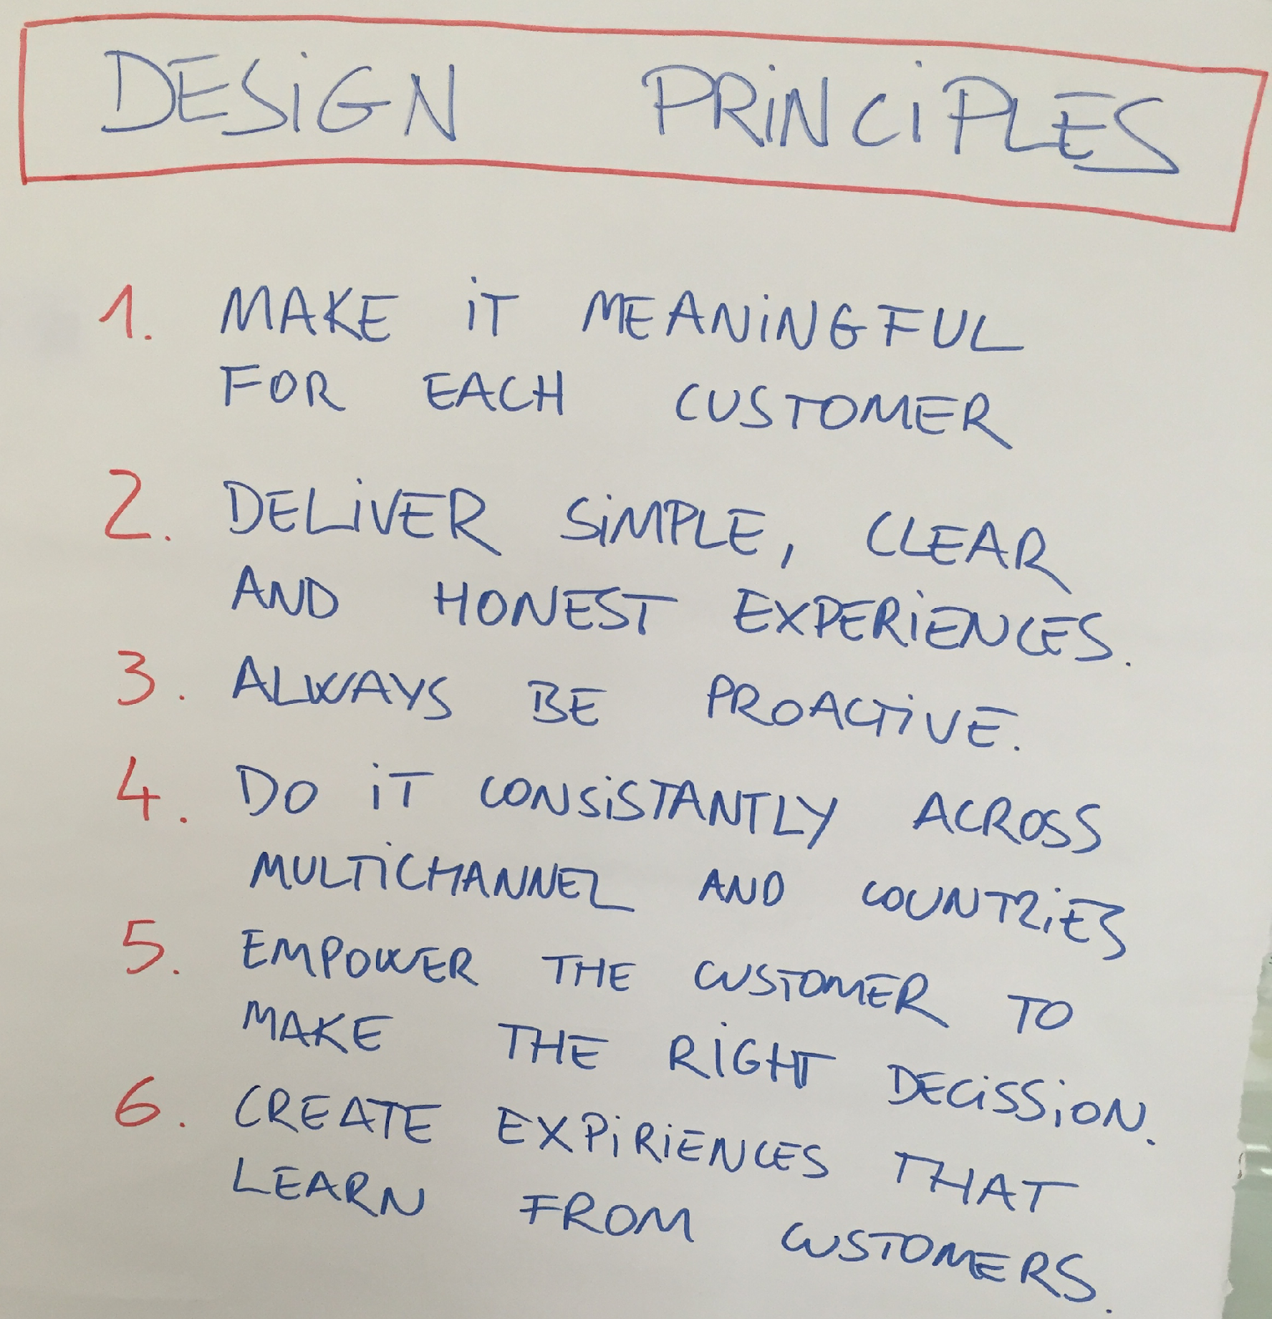
¿Por qué?
Para alinear al equipo y tener un objetivo compartido
Para diseñar consistentemente y enfocarse en las necesidades de los usuarios
Para evaluar en cualquier momento que estás en el camino adecuado
Notes:
5/6 FORMULATING DESIGN PRINCIPLES / Overview of Design Principles (10’)
How are they built?
They’re created as a team. It’s a strategic commitment by the team.
They have to be very clear and self-explanatory.
A short phrase or a word + a description. Just one word is not enough, and can be interpreted in different ways.

Slide 84
¿Cómo se construyen?
Una frase corta o una palabra con una descripción
Basados en los resultados de la investigación
Claros y auto-explicativos
Creados como un compromiso estratégico por el equipo
Crear entre 4-10 principios
Notes:
5/6 FORMULATING DESIGN PRINCIPLES / Overview of Design Principles (10’)
How are they built?
They’re created as a team. It’s a strategic commitment by the team.
They have to be very clear and self-explanatory.
A short phrase or a word + a description. Just one word is not enough, and can be interpreted in different ways.
They’re built based on the results of the research.
A good number is between 5 and 10 principles.

Slide 85
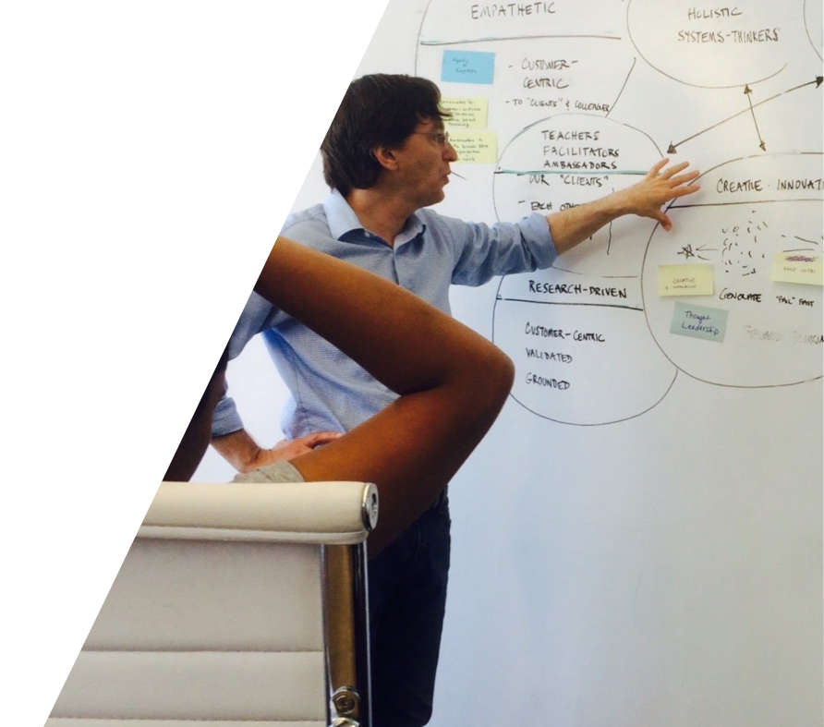
Principios de diseño en BBVA
Notes:
4/4 FORMULATING DESIGN PRINCIPLES / GROUP:Design Principles (25’)
15’ to do this [Each team briefly describes their principles. 2’ for each team
I ask them for feedback: What things did they like?
What do they see that could improve the principles they’ve made?
More reflections on the principles: like, for example, the importance of writing clear and complete sentences, how difficult it is to choose etc.]

Slide 86
Una única experiencia a través de BBVA
DESIGN PRINCIPLES
Los principios del equipo de diseño se han construido a partir de la experiencia de marca que queríamos crear para nuestros usuarios
DESIGN VISION
BRAND PILLARS
TAGLINE
PURPOSE
Notes:
5/6 FORMULATING DESIGN PRINCIPLES / Overview of Design Principles (10’)
How are they built?
They’re created as a team. It’s a strategic commitment by the team.
They have to be very clear and self-explanatory.
A short phrase or a word + a description. Just one word is not enough, and can be interpreted in different ways.
They’re built based on the results of the research.
A good number is between 5 and 10 principles.

Slide 87
Nuestro propósito es
PONER AL ALCANCE DE TODOS LAS OPORTUNIDADES
DE ESTA NUEVA ERA
Notes:
5/6 FORMULATING DESIGN PRINCIPLES / Overview of Design Principles (10’)
How are they built?
They’re created as a team. It’s a strategic commitment by the team.
They have to be very clear and self-explanatory.
A short phrase or a word + a description. Just one word is not enough, and can be interpreted in different ways.
They’re built based on the results of the research.
A good number is between 5 and 10 principles.

Slide 88
Nuestros 4 atributos de marca
01
02
03
04
Sorprendentes
Transparente
Conveniente
Capacitador
Creamos productos que están diseñados con un uso inteligente de los datos, creando experiencias personalizadas e intuitivas, que ayudan a gestionar los aspectos relevantes de la vida de las personas, no solo de sus finanzas
Nos relacionamos con las personas hablándoles de una forma que les ayuda a comprender nuestras propuestas, por lo que las pueden recordar y explicar fácilmente
Conectamos con ellos haciendo sencilla su interacción con el banco y sus productos en cualquier momento y lugar
Impactamos en sus vidas acompañándoles y facilitándoles herramientas que les capacitan para tener el control de sus finanzas

Slide 89
Nuestros 5 principios de diseño son:
Con la gente, para la gente
Haz solo lo que importa
Enseña tus cartas
Deja que la gente tome el control
Del barrio para el mundo

Slide 90
SORPRENDENTES
TRANSPARENTE
CONVENIENTE
CAPACITADOR
Interacción
Con la gente, para la gente
Creamos servicios centrados en el ser humano que crean una interacción coherente y conveniente con personas y empresas que son tratadas como socios
Notes:
5/6 FORMULATING DESIGN PRINCIPLES / Overview of Design Principles (10’)
How are they built?
They’re created as a team. It’s a strategic commitment by the team.
They have to be very clear and self-explanatory.
A short phrase or a word + a description. Just one word is not enough, and can be interpreted in different ways.
They’re built based on the results of the research.
A good number is between 5 and 10 principles.

Slide 91
SORPRENDENTES
TRANSPARENTE
CONVENIENTE
CAPACITADOR
Contenido
Haz solo lo que importa
Siempre proporcionamos a las personas contenido relevante que responde a su situación actual y se origina en la comprensión genuina del usuario
Notes:
5/6 FORMULATING DESIGN PRINCIPLES / Overview of Design Principles (10’)
How are they built?
They’re created as a team. It’s a strategic commitment by the team.
They have to be very clear and self-explanatory.
A short phrase or a word + a description. Just one word is not enough, and can be interpreted in different ways.
They’re built based on the results of the research.
A good number is between 5 and 10 principles.

Slide 92
SORPRENDENTES
TRANSPARENTE
CONVENIENTE
CAPACITADOR
TCR
Enseña tus cartas
Diseñamos una banca honesta que crea confianza al exponer la transparencia de las acciones y sus consecuencias
Notes:
5/6 FORMULATING DESIGN PRINCIPLES / Overview of Design Principles (10’)
How are they built?
They’re created as a team. It’s a strategic commitment by the team.
They have to be very clear and self-explanatory.
A short phrase or a word + a description. Just one word is not enough, and can be interpreted in different ways.
They’re built based on the results of the research.
A good number is between 5 and 10 principles.

Slide 93
SORPRENDENTES
TRANSPARENTE
CONVENIENTE
CAPACITADOR
Data
Tecnología
Deja que la gente tome el control
Aprovechamos el poder de la tecnología y los datos para poner las finanzas al servicio de las personas, lo que les permite a ellas y a sus empresas estar más conectadas con su propósito
Notes:
5/6 FORMULATING DESIGN PRINCIPLES / Overview of Design Principles (10’)
How are they built?
They’re created as a team. It’s a strategic commitment by the team.
They have to be very clear and self-explanatory.
A short phrase or a word + a description. Just one word is not enough, and can be interpreted in different ways.
They’re built based on the results of the research.
A good number is between 5 and 10 principles.

Slide 94
SORPRENDENTES
TRANSPARENTE
CONVENIENTE
CAPACITADOR
Cultura
Experiencia BBVA
Del barrio para el mundo
Diseñamos para nuestro contexto local, pero conociendo la realidad global, aprovechamos la oportunidad de escalar las mejores prácticas de diseño en todos los países
Notes:
5/6 FORMULATING DESIGN PRINCIPLES / Overview of Design Principles (10’)
How are they built?
They’re created as a team. It’s a strategic commitment by the team.
They have to be very clear and self-explanatory.
A short phrase or a word + a description. Just one word is not enough, and can be interpreted in different ways.
They’re built based on the results of the research.
A good number is between 5 and 10 principles.

Slide 95
Nuestros 5 principios de diseño son:
Con la gente, para la gente
Haz solo lo que importa
Enseña tus cartas
Deja que la gente tome el control
Del barrio para el mundo
Creamos servicios centrados en el ser humano que crean una interacción coherente y conveniente con personas y empresas que son tratadas como socios
Siempre proporcionamos a las personas contenido relevante que responde a su situación actual y se origina en la comprensión genuina del usuario
Aprovechamos el poder de la tecnología y los datos para poner las finanzas al servicio de las personas, lo que les permite a ellas y a sus empresas estar más conectadas con su propósito
Diseñamos una banca honesta que crea confianza al exponer la transparencia de las acciones y sus consecuencias
Diseñamos para nuestro contexto local, pero conociendo la realidad global, aprovechamos la oportunidad de escalar las mejores prácticas de diseño en todos los países

Slide 96
Nuestros 5 principios de diseño son:
Con la gente, para la gente
Haz solo lo que importa
Enseña tus cartas
Deja que la gente tome el control
Del barrio para el mundo
Creamos servicios centrados en el ser humano que crean una interacción coherente y conveniente con personas y empresas que son tratadas como socios
Siempre proporcionamos a las personas contenido relevante que responde a su situación actual y se origina en la comprensión genuina del usuario
Aprovechamos el poder de la tecnología y los datos para poner las finanzas al servicio de las personas, lo que les permite a ellas y a sus empresas estar más conectadas con su propósito
Diseñamos una banca honesta que crea confianza al exponer la transparencia de las acciones y sus consecuencias
Diseñamos para nuestro contexto local, pero conociendo la realidad global, aprovechamos la oportunidad de escalar las mejores prácticas de diseño en todos los países

Slide 97
Ejemplo
BBVA TCR
TRANSPARENCIA
Proporcionar al cliente toda la información relevante
T
R
C
RESPONSIBILIDAD
CLARIDAD
Anteponer los intereses
del cliente a corto,
medio y largo plazo
Hacer todo accesible y comprensible
Notes:
6/6 FORMULATING DESIGN PRINCIPLES / Overview of Design Principles (10’)
“These are the bank’s principles. We have to start building from here.”

Slide 98
Ejemplo
BBVA TCR
TRANSPARENCIA
Proporcionar al cliente toda la información relevante
T
R
C
RESPONSIBILIDAD
CLARIDAD
Anteponer los intereses
del cliente a corto,
medio y largo plazo
Hacer todo accesible y comprensible
Notes:
6/6 FORMULATING DESIGN PRINCIPLES / Overview of Design Principles (10’)
“These are the bank’s principles. We have to start building from here.”

Slide 99
P. 103
Herramienta
Canvas de Principios de diseño
Notes:
1/4 FORMULATING DESIGN PRINCIPLES / GROUP:Design Principles (25’)

Slide 100
Design Principles
Notes:
2/4 FORMULATING DESIGN PRINCIPLES / GROUP:Design Principles (25’)

Slide 101
¿Cómo se construyen?
Una frase corta o una palabra con una descripción
Basados en los resultados de la investigación
Claros y auto-explicativos
Creados como un compromiso estratégico por el equipo
Crear entre 4-8 principios
Notes:
5/6 FORMULATING DESIGN PRINCIPLES / Overview of Design Principles (10’)
How are they built?
They’re created as a team. It’s a strategic commitment by the team.
They have to be very clear and self-explanatory.
A short phrase or a word + a description. Just one word is not enough, and can be interpreted in different ways.
They’re built based on the results of the research.
A good number is between 5 and 10 principles.

Slide 102
Actividad
P. 103
20’
Una frase corta o una palabra con una descripción
Basados en los resultados de la investigación
Claros y auto-explicativos
Creados como un compromiso estratégico por el equipo
Crear entre 4-8 principios
Notes:
3/4 FORMULATING DESIGN PRINCIPLES / GROUP:Design Principles (25’)
How are they built?
They’re created as a team. It’s a strategic commitment by the team.
They have to be very clear and self-explanatory.
A short phrase or a word + a description. Just one word is not enough, and can be interpreted in different ways.
They’re built based on the results of the research.
A good number is between 5 and 10 principles.

Slide 103
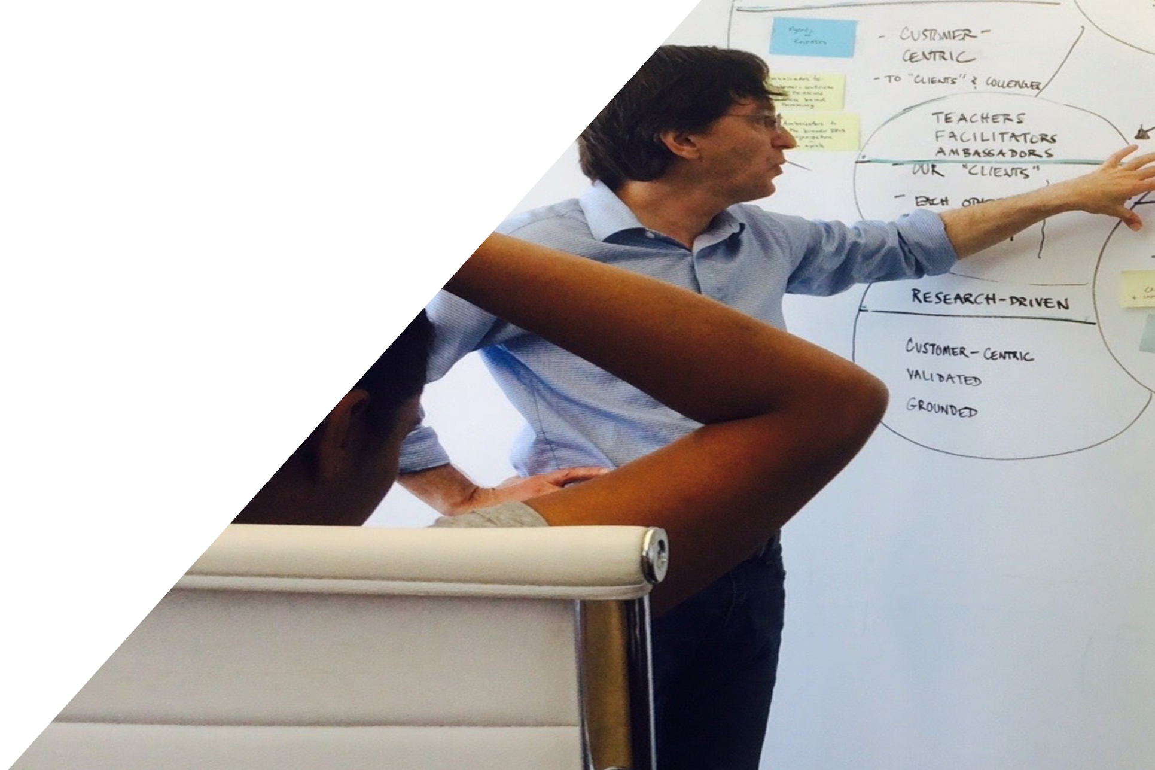
¿Cúales son vuestros principios de diseño?
Notes:
4/4 FORMULATING DESIGN PRINCIPLES / GROUP:Design Principles (25’)

Slide 104
Mapa de concepto
Notes:
1 SLIDES CONVERGE ON IDEAS (15’)

Slide 105
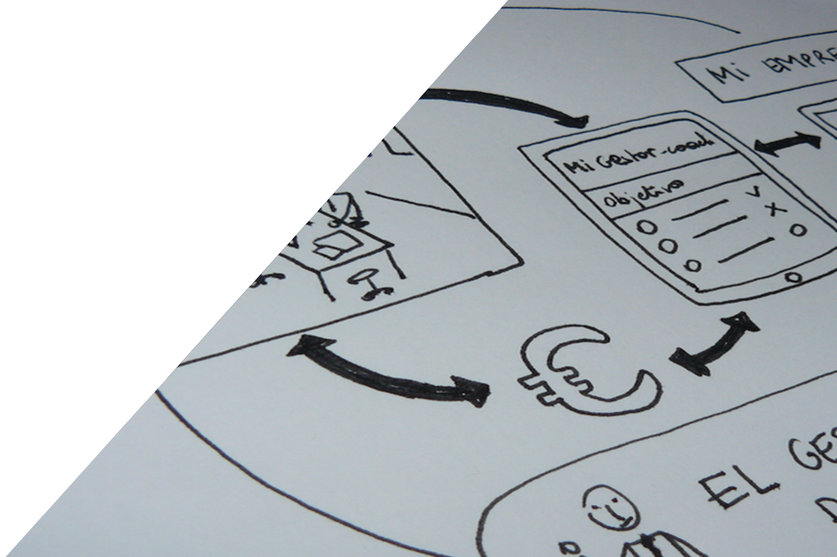
¿Qué es?
Es un primera descripción de una solución y cómo funciona
Notes:
1/12 CONCEPT MAP / Overview of Concept Map (10’)
The concept map is a tool that allows us to describe and explain visually and with texts the concept of the solution from the standpoint of use.
It really explains “what the new concept we’re creating does” and “how it does it”.
This is a design tool, it’s not a marketing tool. The descriptive part is objective, it’s not a sales pitch
They’re built based on the results of the research.
A good number is between 5 and 10 principles.

Slide 106
¿Qué no es?
No es una herramienta de marketing o un discurso de venta
Notes:
2/12 CONCEPT MAP / Overview of Concept Map (10’)
The concept map is a tool that allows us to describe and explain visually and with texts the concept of the solution from the standpoint of use.
It really explains “what the new concept we’re creating does” and “how it does it”.
This is a design tool, it’s not a marketing tool. The descriptive part is objective, it’s not a sales pitch.
A good number is between 5 and 10 principles.

Slide 107
P. 111
Herramienta
Canvas de Principios de concepto
Notes:
3/12 CONCEPT MAP / Overview of Concept Map (10’)

Slide 108
Concept map
Notes:
4/12 CONCEPT MAP / Overview of Concept Map (10’)
We’re going to see an example of a concept map applied to our example challenge.

Slide 109
Concept map
El nombre de tu solución en un tweet
BBVA
account
Notes:
6/12 CONCEPT MAP / Overview of Concept Map (10’)

Slide 110
Concept map
Una descripción de tu solución
BBVA
account
BBVA
account
Notes:
7/12 CONCEPT MAP / Overview of Concept Map (10’)

Slide 111
Concept map
¿A quién se dirige la solución?
BBVA
account
BBVA
account
Notes:
8/12 CONCEPT MAP / Overview of Concept Map (10’)

Slide 112
Concept map
Descripción visual de la solución
BBVA
account
BBVA
account
Notes:
9/12 CONCEPT MAP / Overview of Concept Map (10’)

Slide 113
Concept map
BBVA
account
BBVA
account
¿Qué valor aportamos al cliente con esta solución?
¿Qué necesidad estamos cubriendo?
Notes:
10/12 CONCEPT MAP / Overview of Concept Map (10’)

Slide 114
Concept map
BBVA
account
BBVA
account
Actores involucrados en la solución
Notes:
11/12 CONCEPT MAP / Overview of Concept Map (10’)

Slide 115
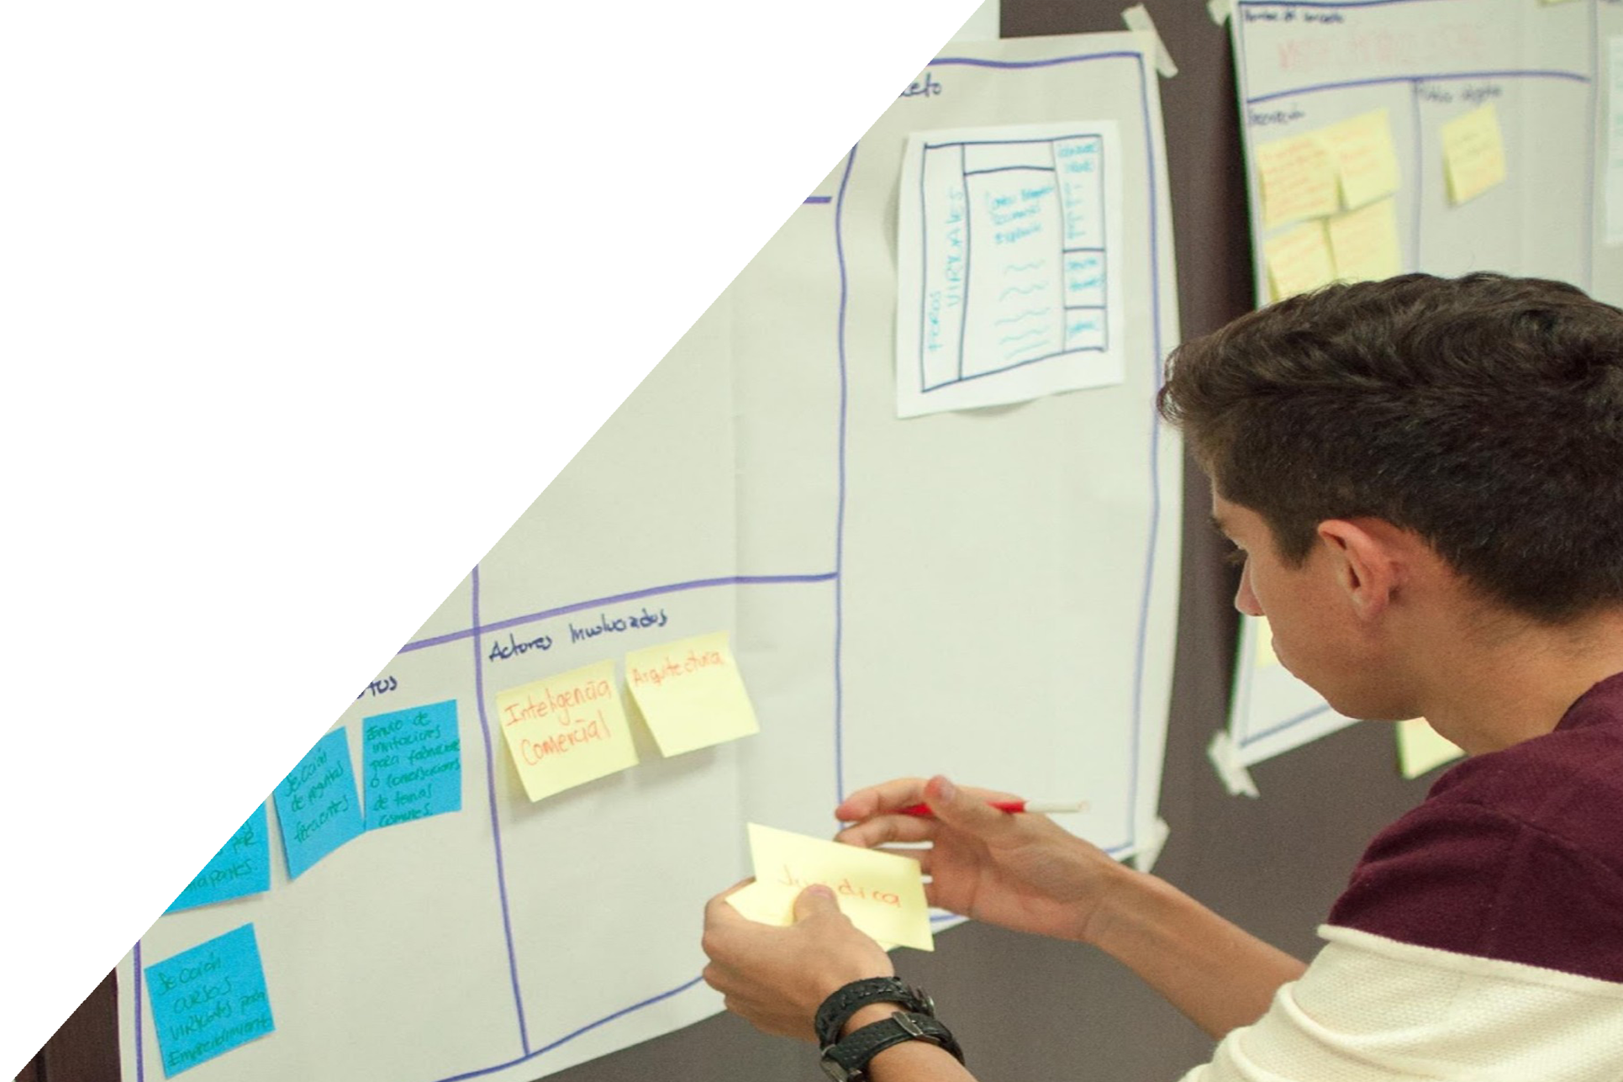
Actividad
P. 111
25’
Mapa de concepto
Idea 1
Empatizar con el usuario
Piensa en los beneficios de cada actor
Diverge y haz varias versiones
Usa el Visual Thinking desde el principio
Usa datos e insights de la fase de comprensión
Usa las reglas de oro
Notes:
1/2 CONCEPT MAP / GROUP: Concept Map (30’)

Slide 116
Actividad
25’
25’
Mapa de concepto
Idea 1
Mapa de concepto
Idea 2
Empatizar con el usuario
Piensa en los beneficios de cada actor
Diverge y haz varias versiones
Usa el Visual Thinking desde el principio
Usa datos e insights de la fase de comprensión
Usa las reglas de oro
Notes:
1/2 CONCEPT MAP / GROUP: Concept Map (30’)

Slide 117
Actividad
25’
25’
25’
Mapa de concepto
Idea 1
Mapa de concepto
Idea 2
Mapa de concepto
Idea 3
Empatizar con el usuario
Piensa en los beneficios de cada actor
Diverge y haz varias versiones
Usa el Visual Thinking desde el principio
Usa datos e insights de la fase de comprensión
Usa las reglas de oro
Notes:
1/2 CONCEPT MAP / GROUP: Concept Map (30’)

Slide 118
Actividad
10’
Elegid un concepto
Empatizar con el usuario
Piensa en los beneficios de cada actor
Diverge y haz varias versiones
Usa el Visual Thinking desde el principio
Usa datos e insights de la fase de comprensión
Usa las reglas de oro
Notes:
1/2 CONCEPT MAP / GROUP: Concept Map (30’)

Slide 119
War Room
Notes:
2 SLIDES THE WAR ROOM (10’)
“How to give form to abstract ideas? to concepts? to solutions, intangible ideas? That’s what we’re going to see with the concept map.”

Slide 120
¿Qué artefactos habéis generado hasta ahora?
Notes:
1/2 THE WAR ROOM /ASK: What artefacts have we generated so far (5’)
Ask: What artefacts have we generated so far
Draw the responses on the white board

Slide 121
ACTIVIDAD:
Limpiar vuestra War Room
Notes:
2/2 THE WAR ROOM / Clean-Up Your War Room (5’)
Have them organise their work area, and select the 3 most important artefacts they will need visually present going forward.

Slide 122
Learn
Do
Teach
Notes:
1/2 THE WAR ROOM /ASK: What artefacts have we generated so far (5’)
Ask: What artefacts have we generated so far
Draw the responses on the white board

Slide 123
Recomendaciones
Haz que tu audiencia piense por sí misma
Dirige con preguntas más que con respuestas
Notes:
2/2 THE WAR ROOM / Clean-Up Your War Room (5’)
Have them organise their work area, and select the 3 most important artefacts they will need visually present going forward.

Slide 124
Recuerda
Nombre de equipo
Doc de texto con reto, nombre de la solución y breve resumen
D1
FOTO CON NOMBRE DE LA HERRAMIENTA
D2
FOTO CON NOMBRE DE LA HERRAMIENTA
D3
D4
Notes:
[I ask and write it down on the flipchart:]
What have we learned today?
How did you feel about the exercises?
What did they contribute to you?

Slide 125
Compartimos
al final del día
Notes:
14 SLIDES JOURNEY (50’)
[We all get up and move toward the prepared flipcharts to make the journey. I ask volunteers to do the work as I guide them:
one person to describe the moments
another person to draw them
another person to draw the contact points (evidences of the service)
another person for the emotions.
another for the thoughts
etc.
We do it all really quickly, ideally in 10 minutes]

Slide 126
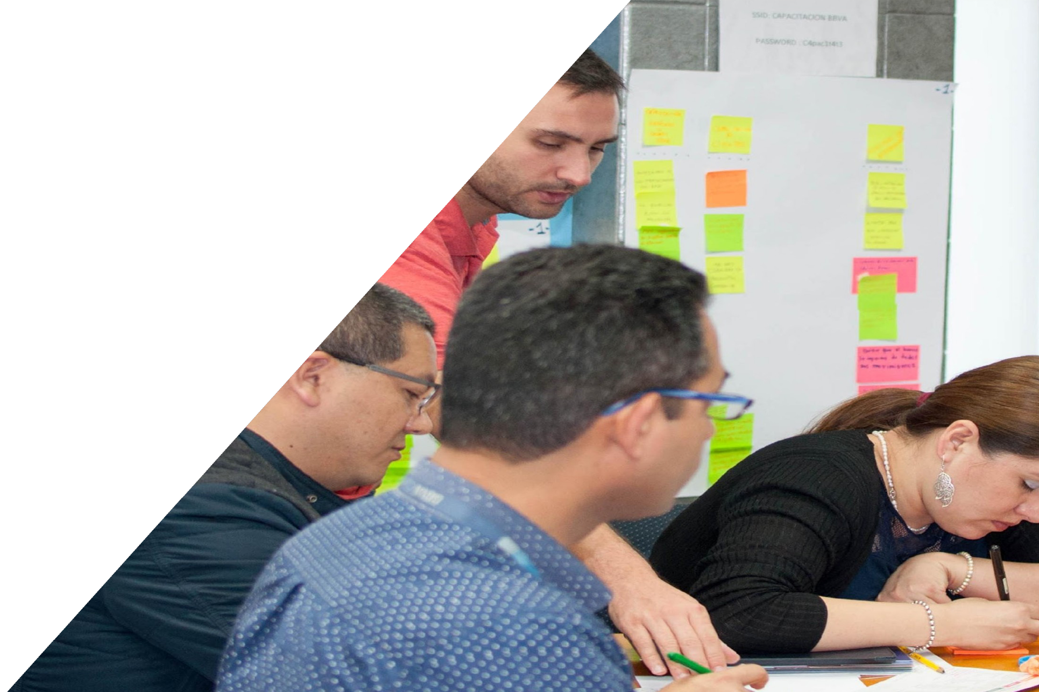
Feedback, preguntas y respuestas
Por parejas, anotad vuestros aprendizajes en las páginas finales de vuestro manual
Notes:
2/7 WORKSHOP OVERVIEW / Present the DTF Manual + Roadmap (2’)
INDIVIDUALLY: Write your name and contact info on page 3 of the manual

Slide 127
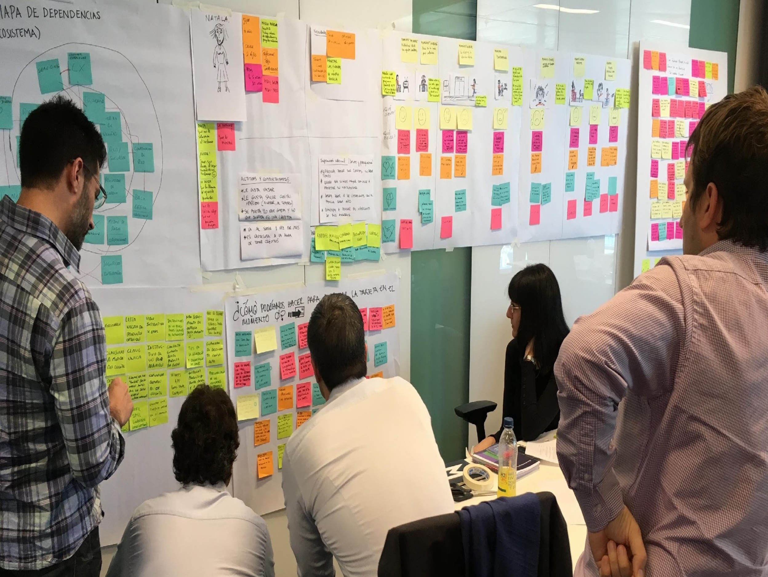
¡Gracias!
Nos vemos mañana
Notes:
1/2 WELCOME / Welcome Slides (2’)
About this workshop:
it will feel like a rollercoaster ride
it will be uncomfortable for some
you’ll be flexing some new muscles (creativity, divergence, visual thinking, etc)

